Slide 1
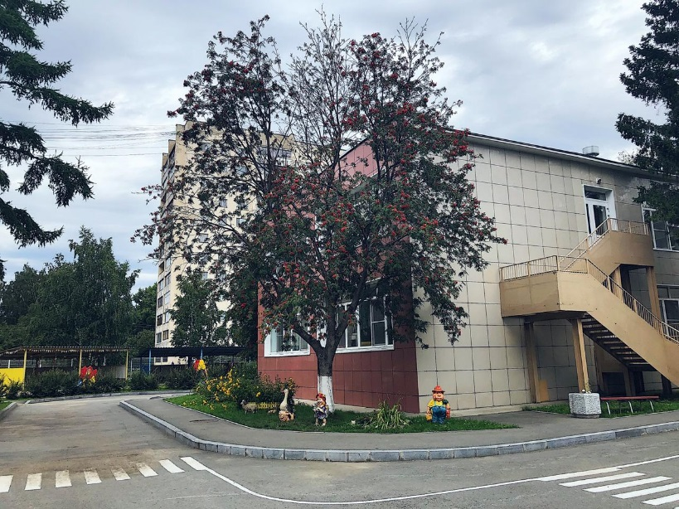
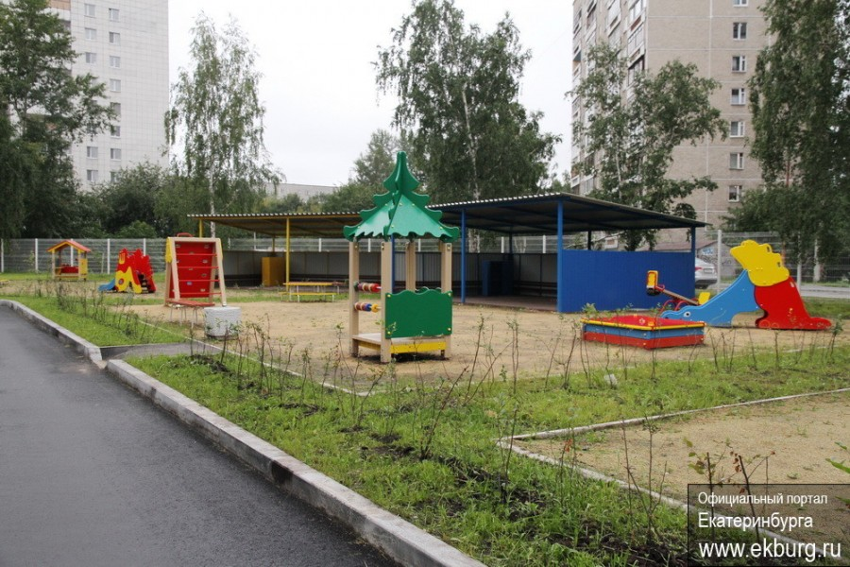
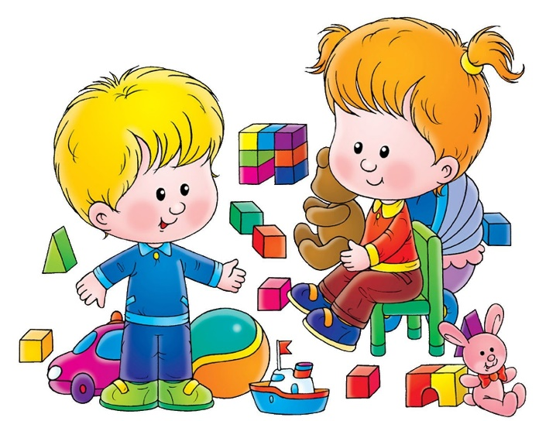
Муниципальное автономное дошкольное образовательное учреждение - детский сад № 24 города Екатеринбурга

Slide 2
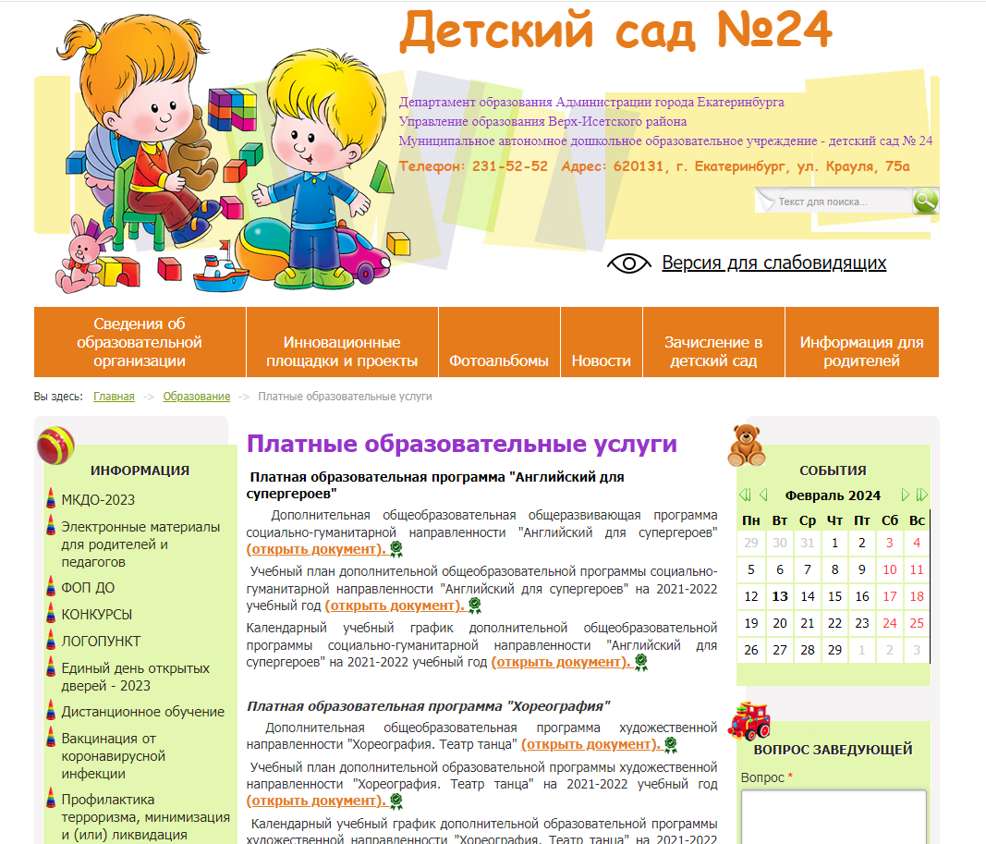
Детский сад – первая ступень общей системы образования, главной целью которой является всестороннее развитие ребенка.
Большое значение для развития дошкольника имеет организация системы дополнительного образования в дошкольном учреждении. В соответствии с Лицензией на право осуществления образовательной деятельности, с учетом приоритетных направлений детского сада, заказа родителей, интересов воспитанников, в целях совершенствования художественно-эстетического, речевого, социально-коммуникативного и физического развития, развития интеллектуальных и познавательных способностей, в МАДОУ реализуются платные образовательные услуги по следующим направлениям:
Наименование образовательной (дополнительной) услуги | Периодичность | Руководитель
«Хореография» | 2 раза в неделю | Педагог дополнительного образования
«Вокальная студия» | 2 раза в неделю | Педагог дополнительного образования
«Детский фитнес» | 2 раза в неделю | Педагог дополнительного образования
«Английский язык для Супергероев» | 2 раза в неделю | Педагог дополнительного образования
Творческая мастерская «разноцветные ладошки» | 2 раза в неделю | Педагог дополнительного образования
http://detsadik24.ru/obrazovanye/593-platnye-uslugi1

Slide 3
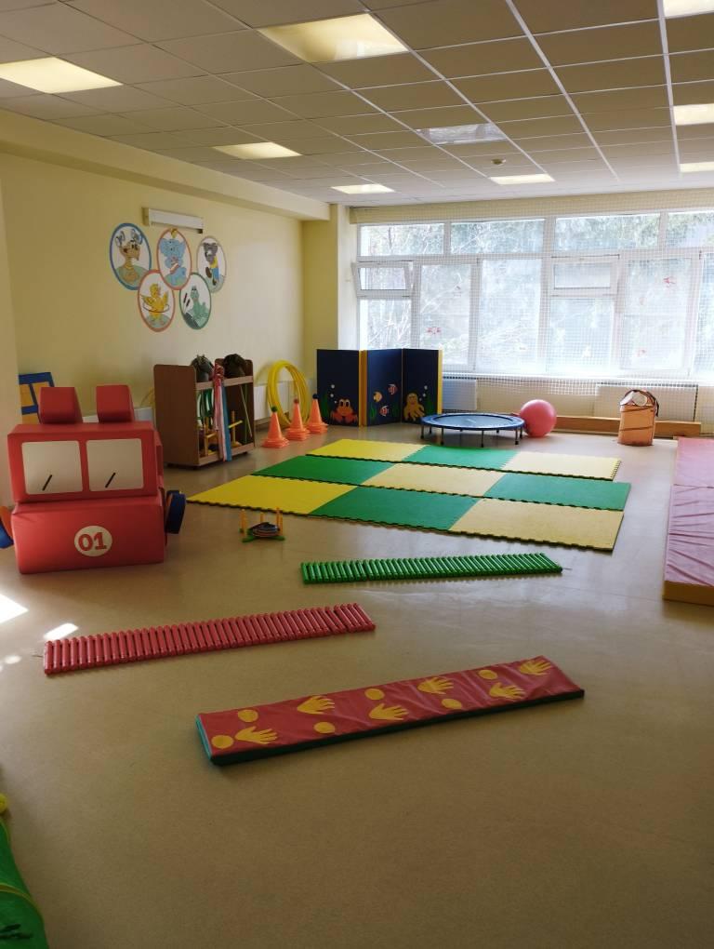
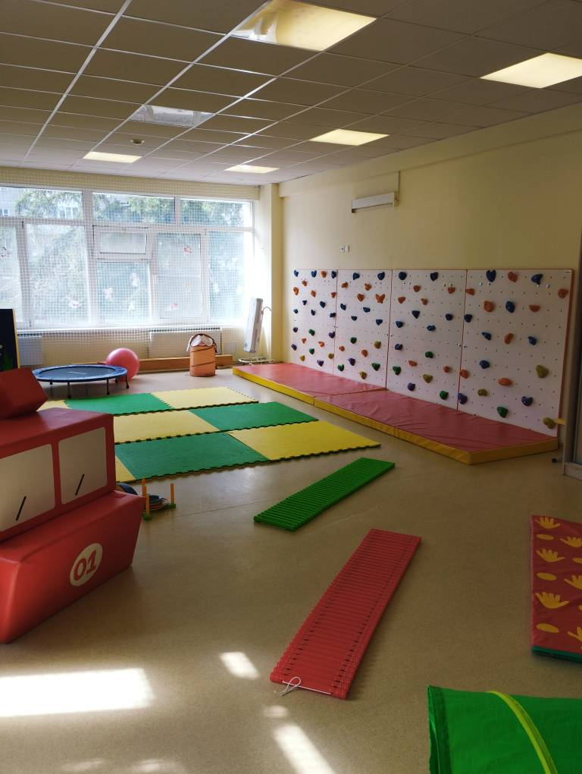
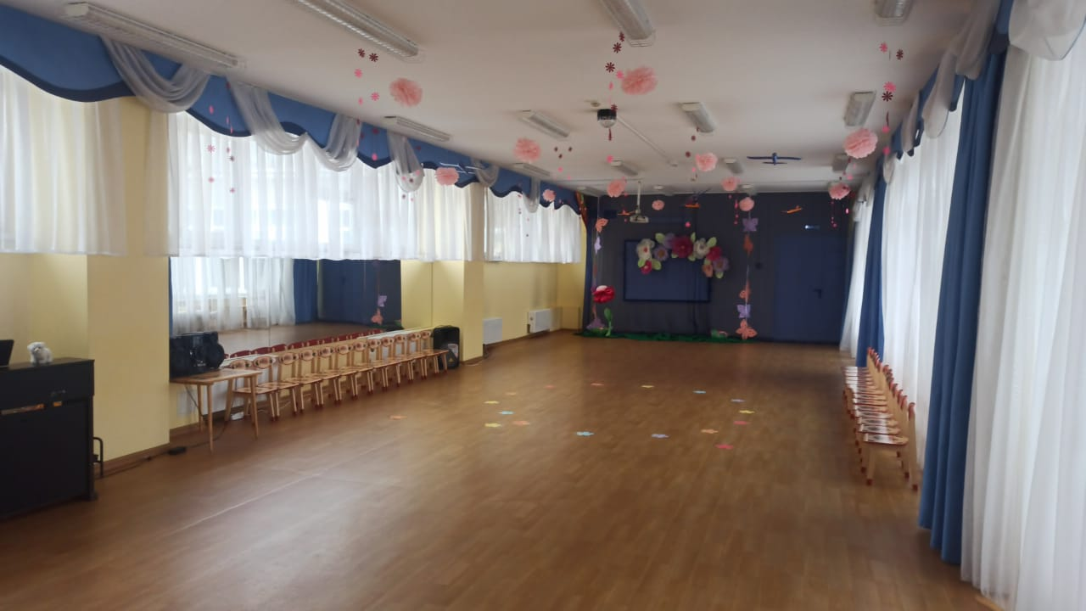
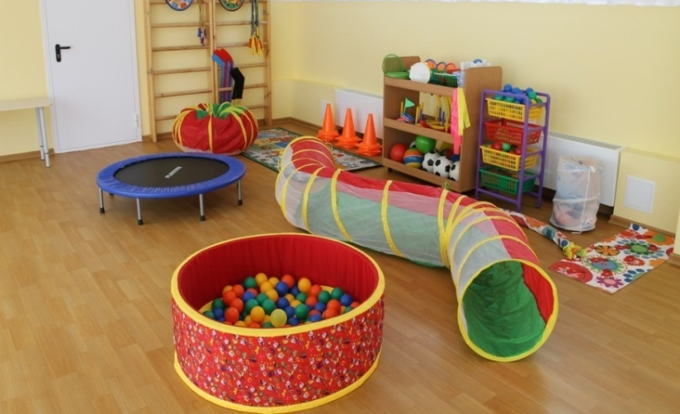
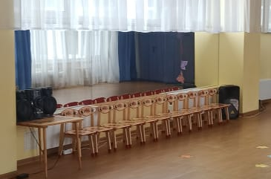

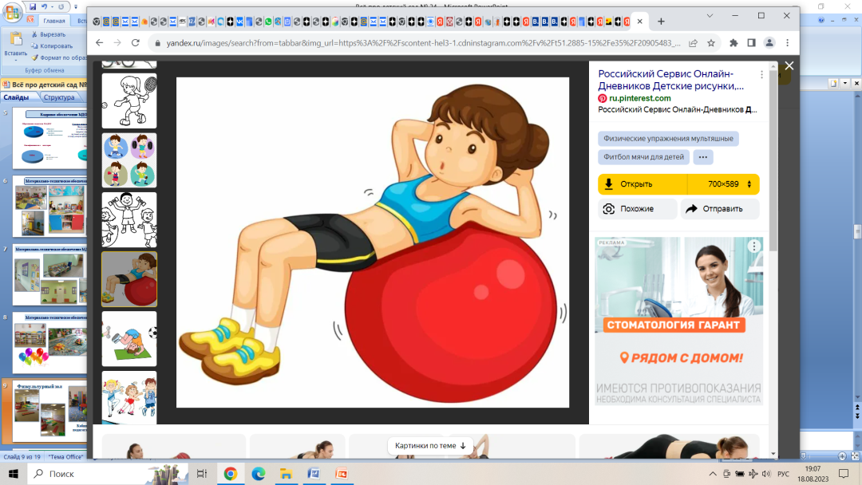
Материально-техническое обеспечение
Музыкальный зал
Спортивный зал

Slide 4
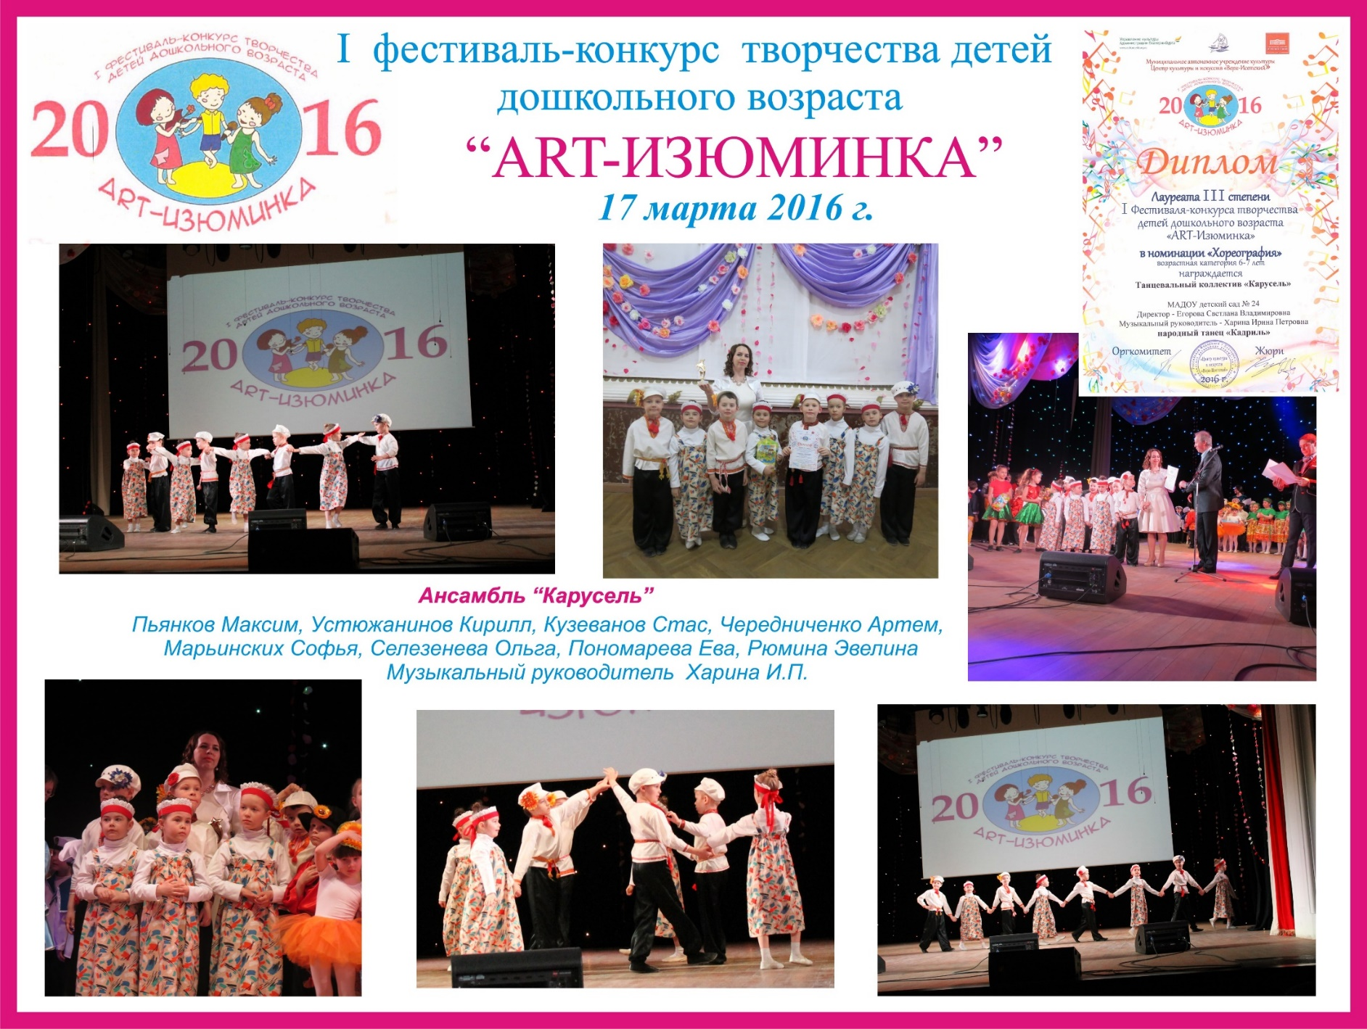

Дополнительное образование (платная образовательная услуга «Хореография»)

Slide 5
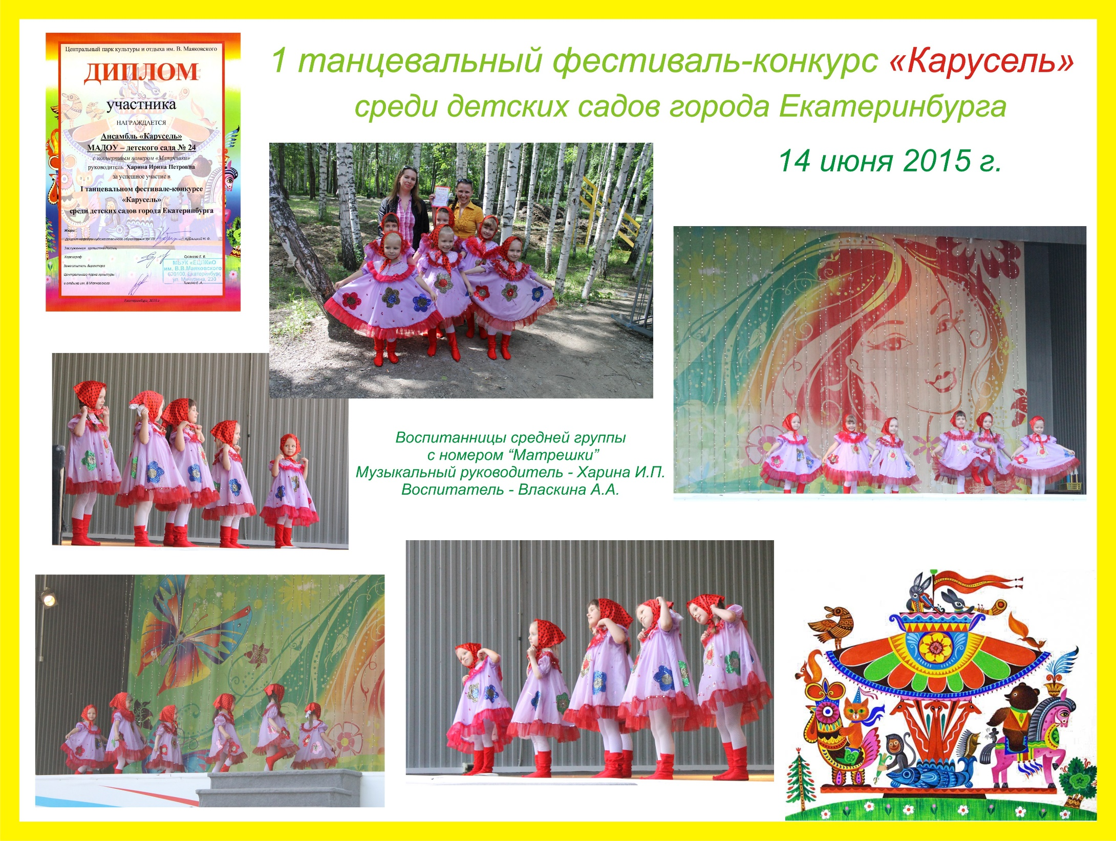

Slide 6
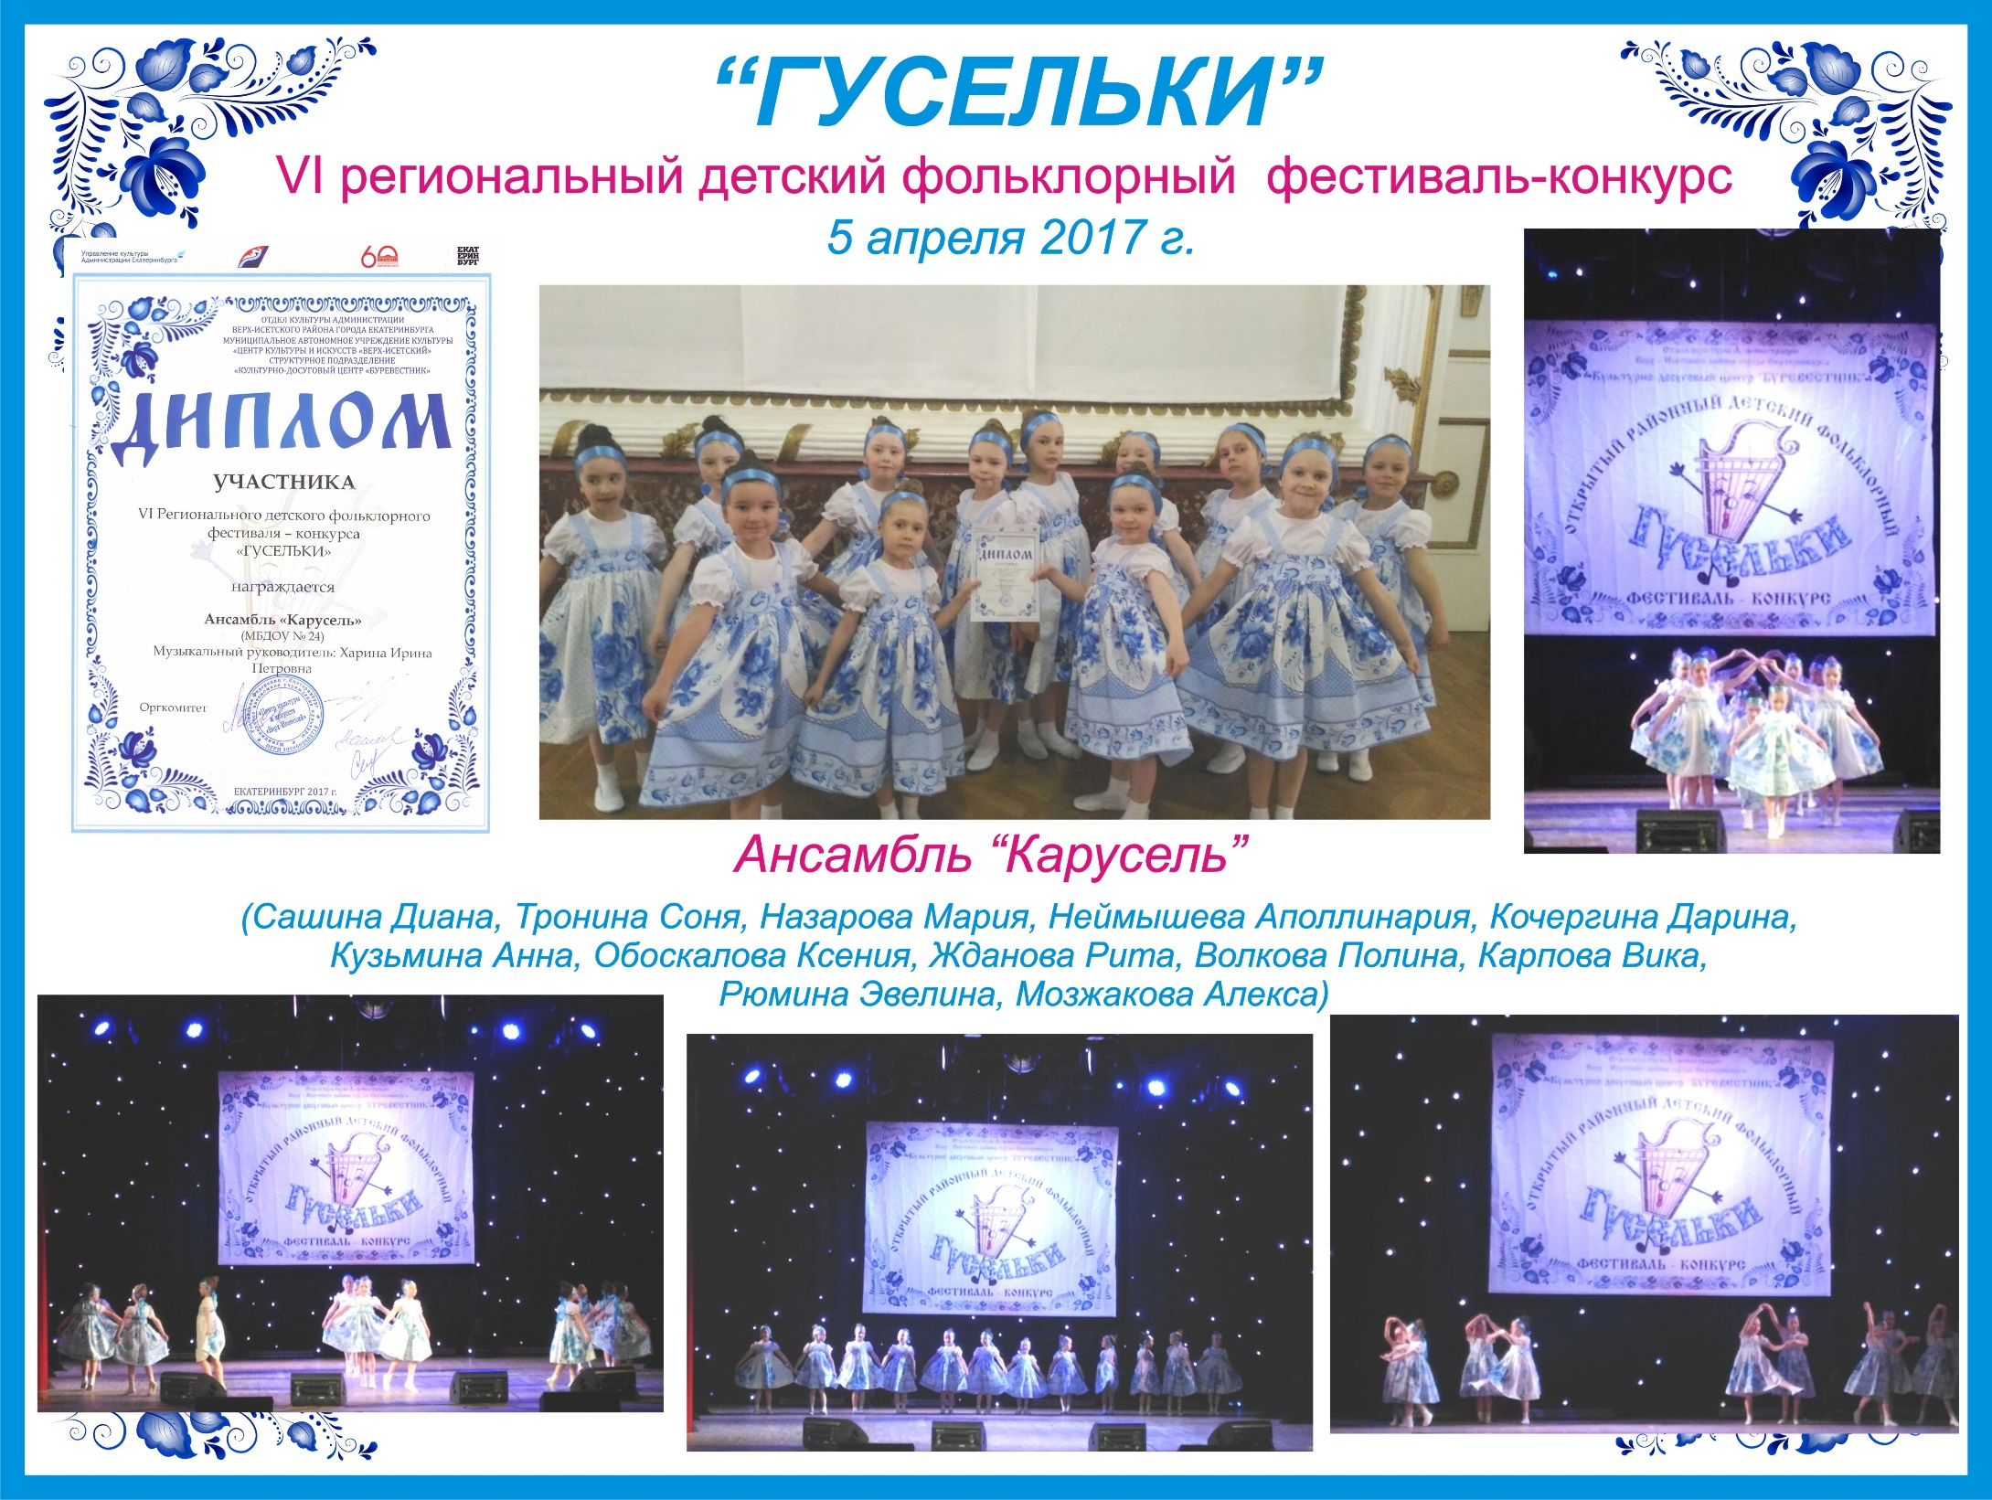

Slide 7


Slide 8
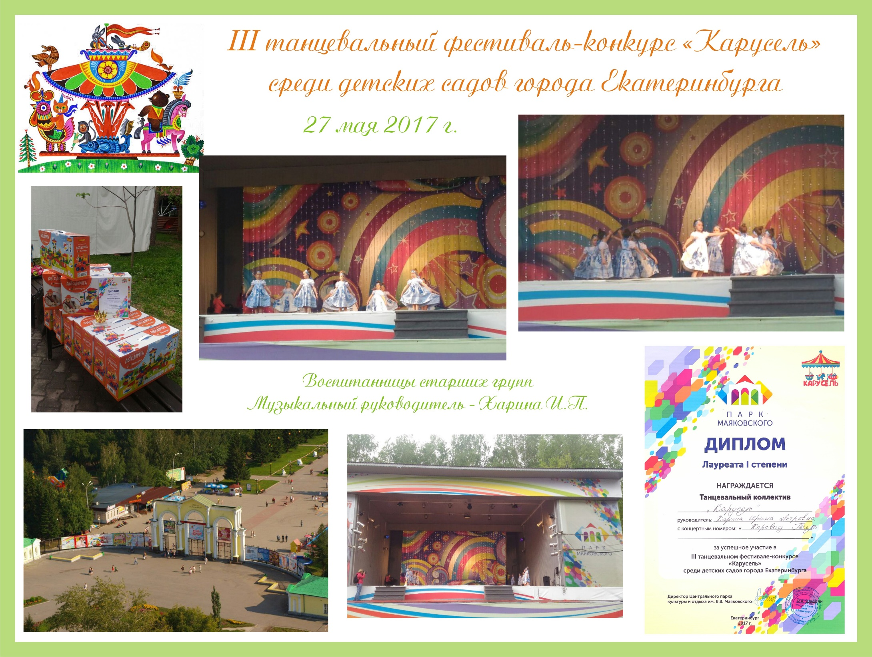

Slide 10
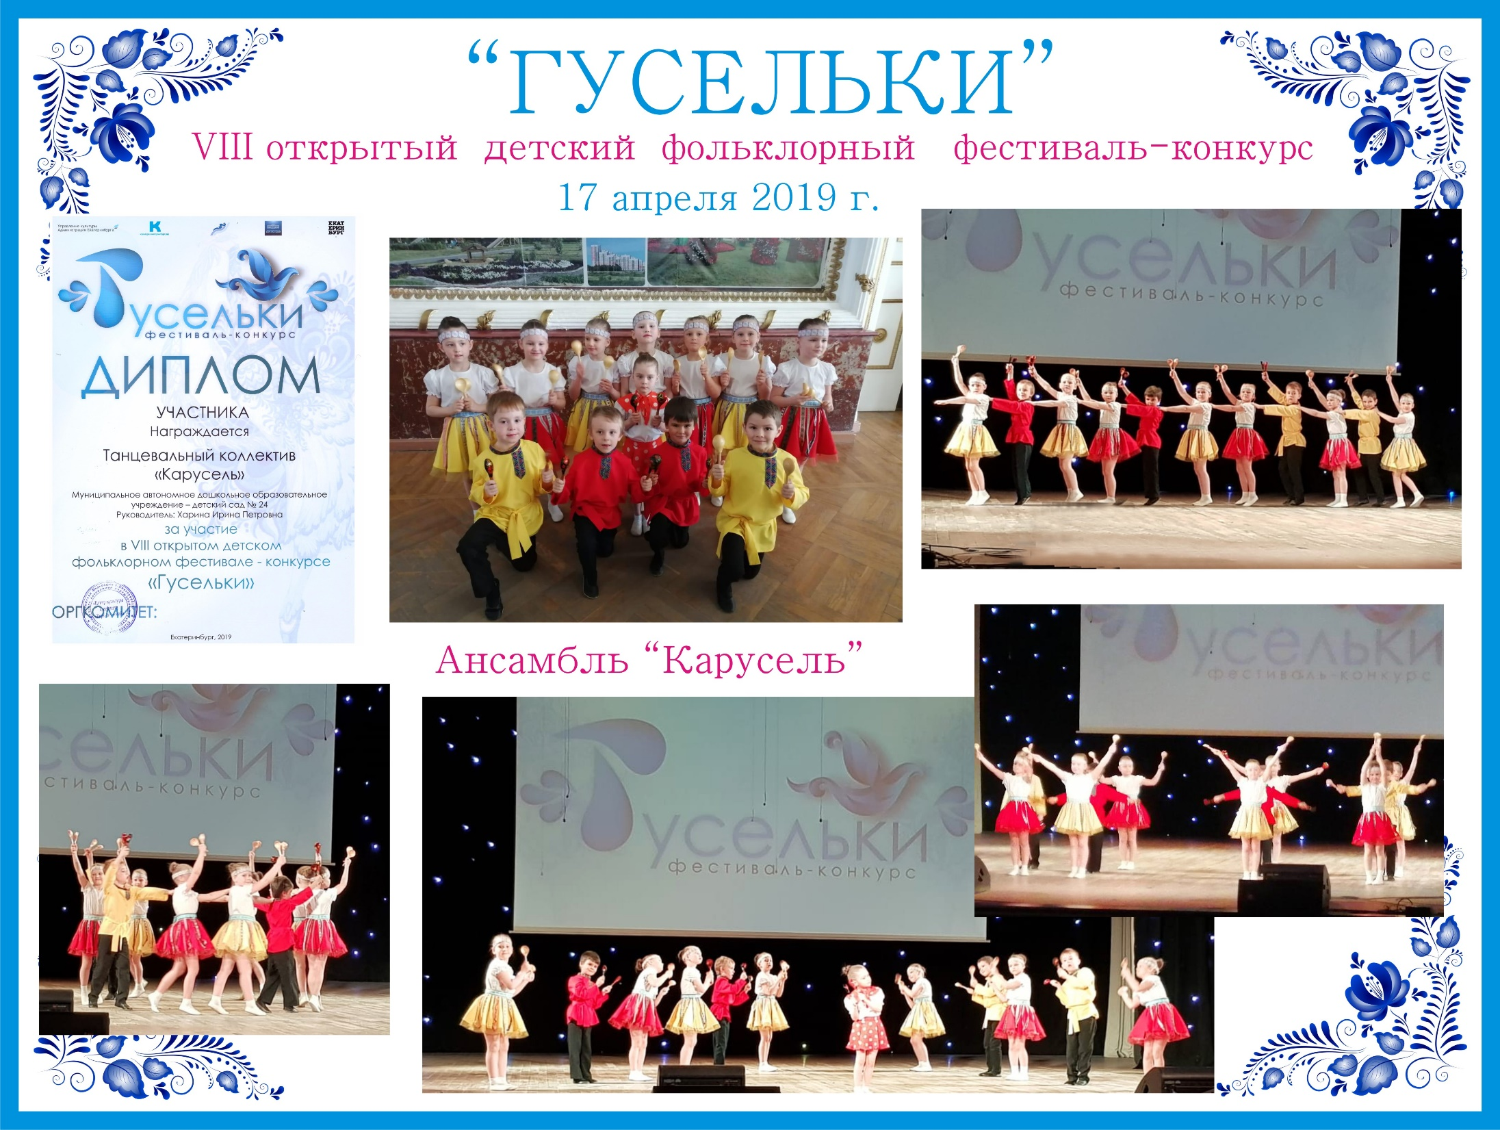

Slide 11


Slide 12
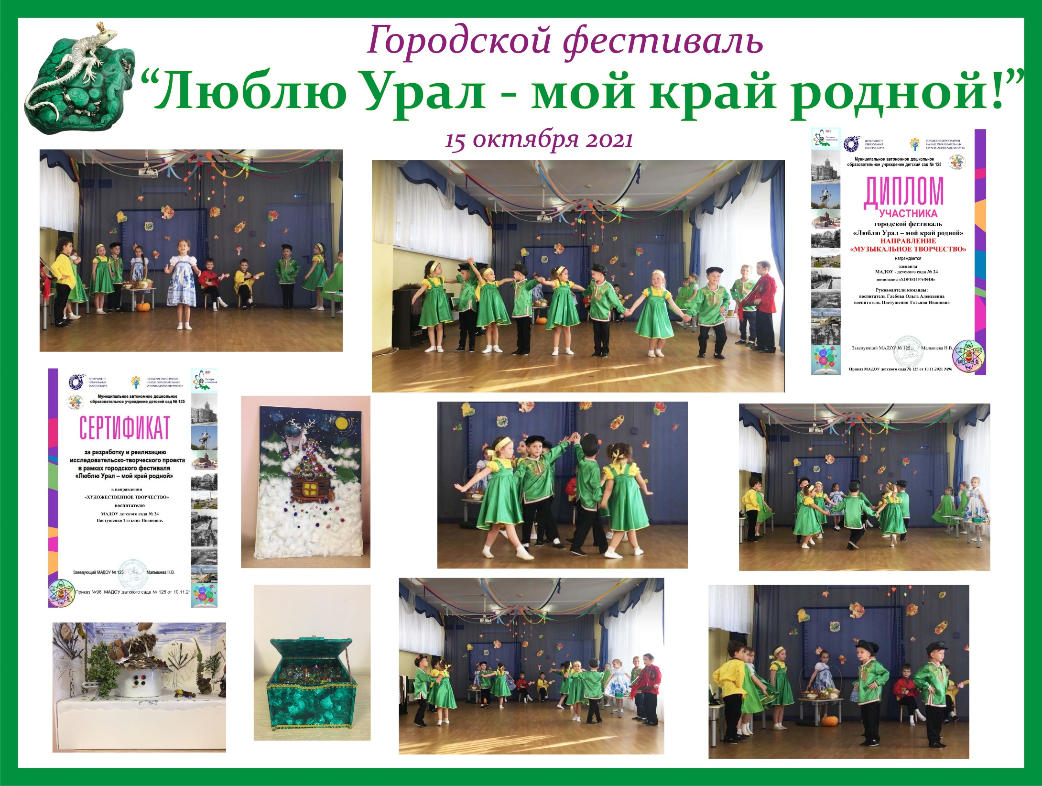

Slide 13
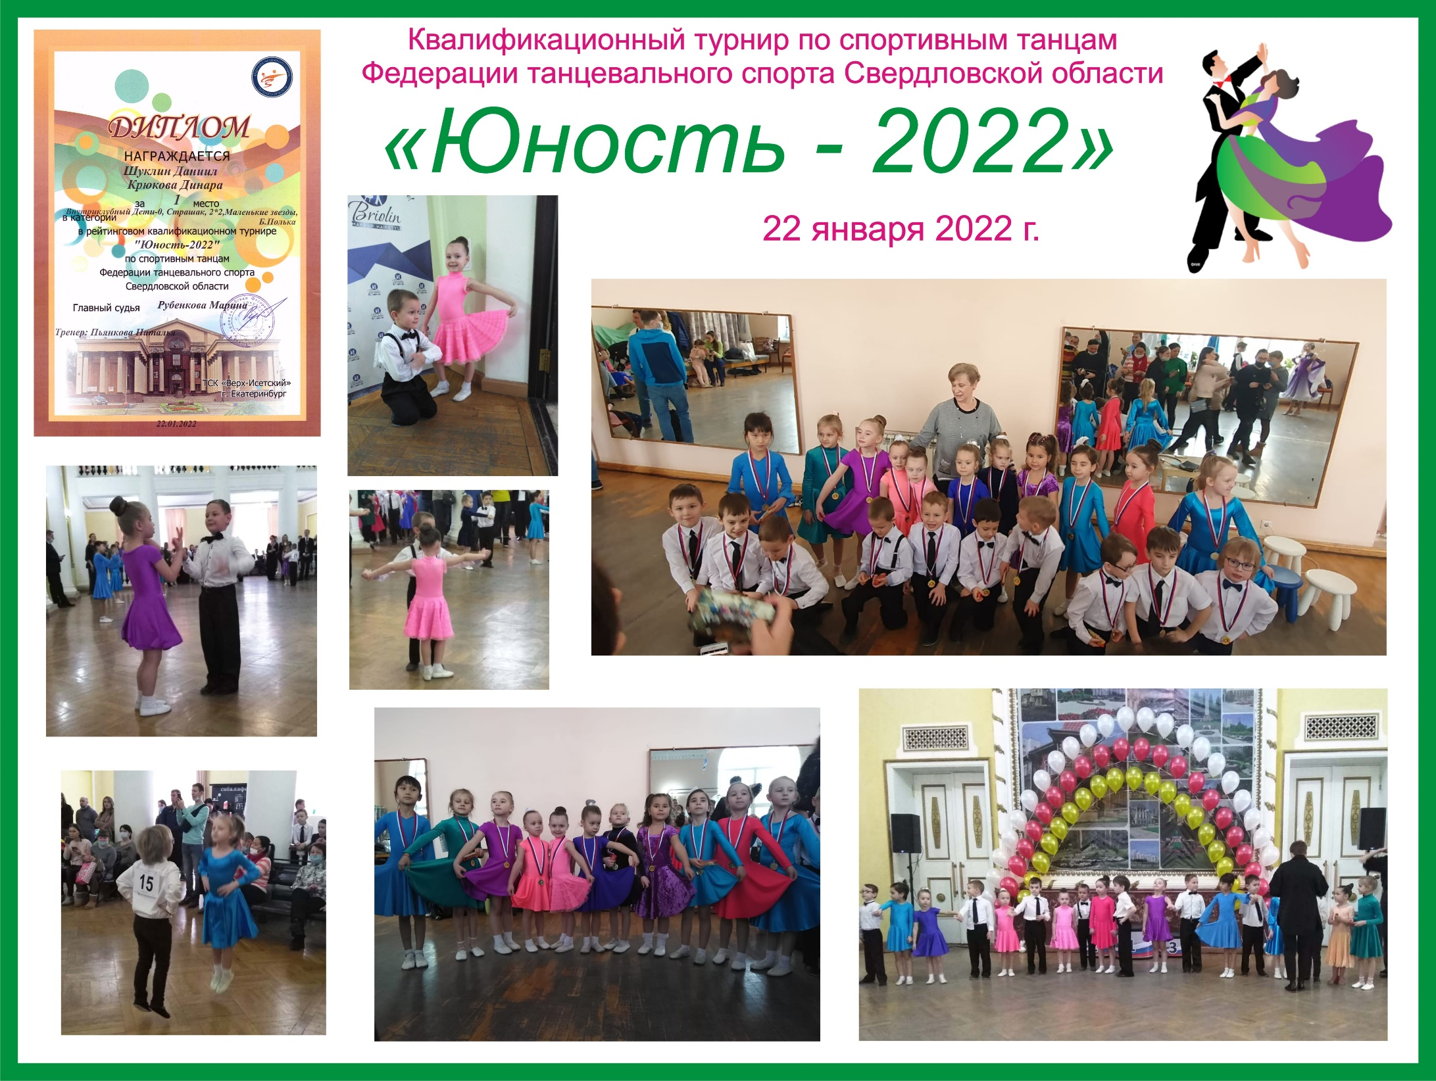

Slide 14


Slide 15
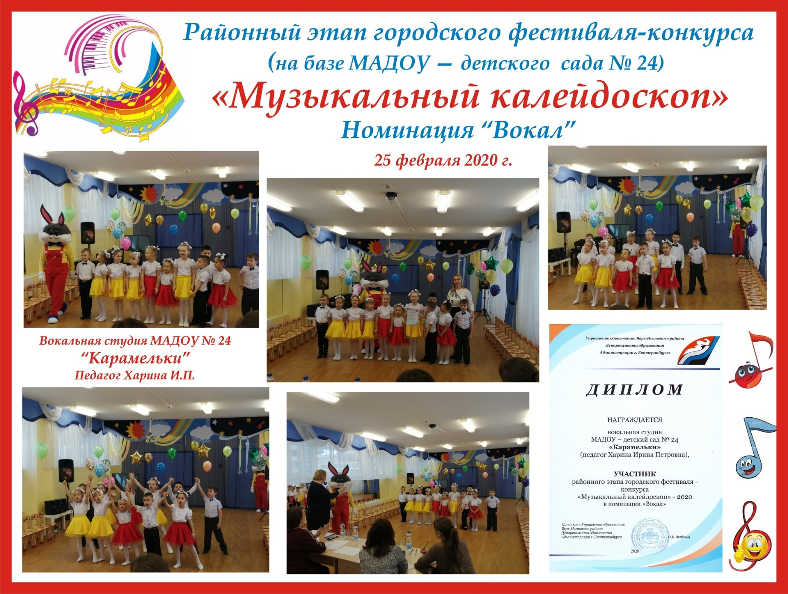

Дополнительное образование (платная образовательная услуга «Вокальная студия»)

Slide 16
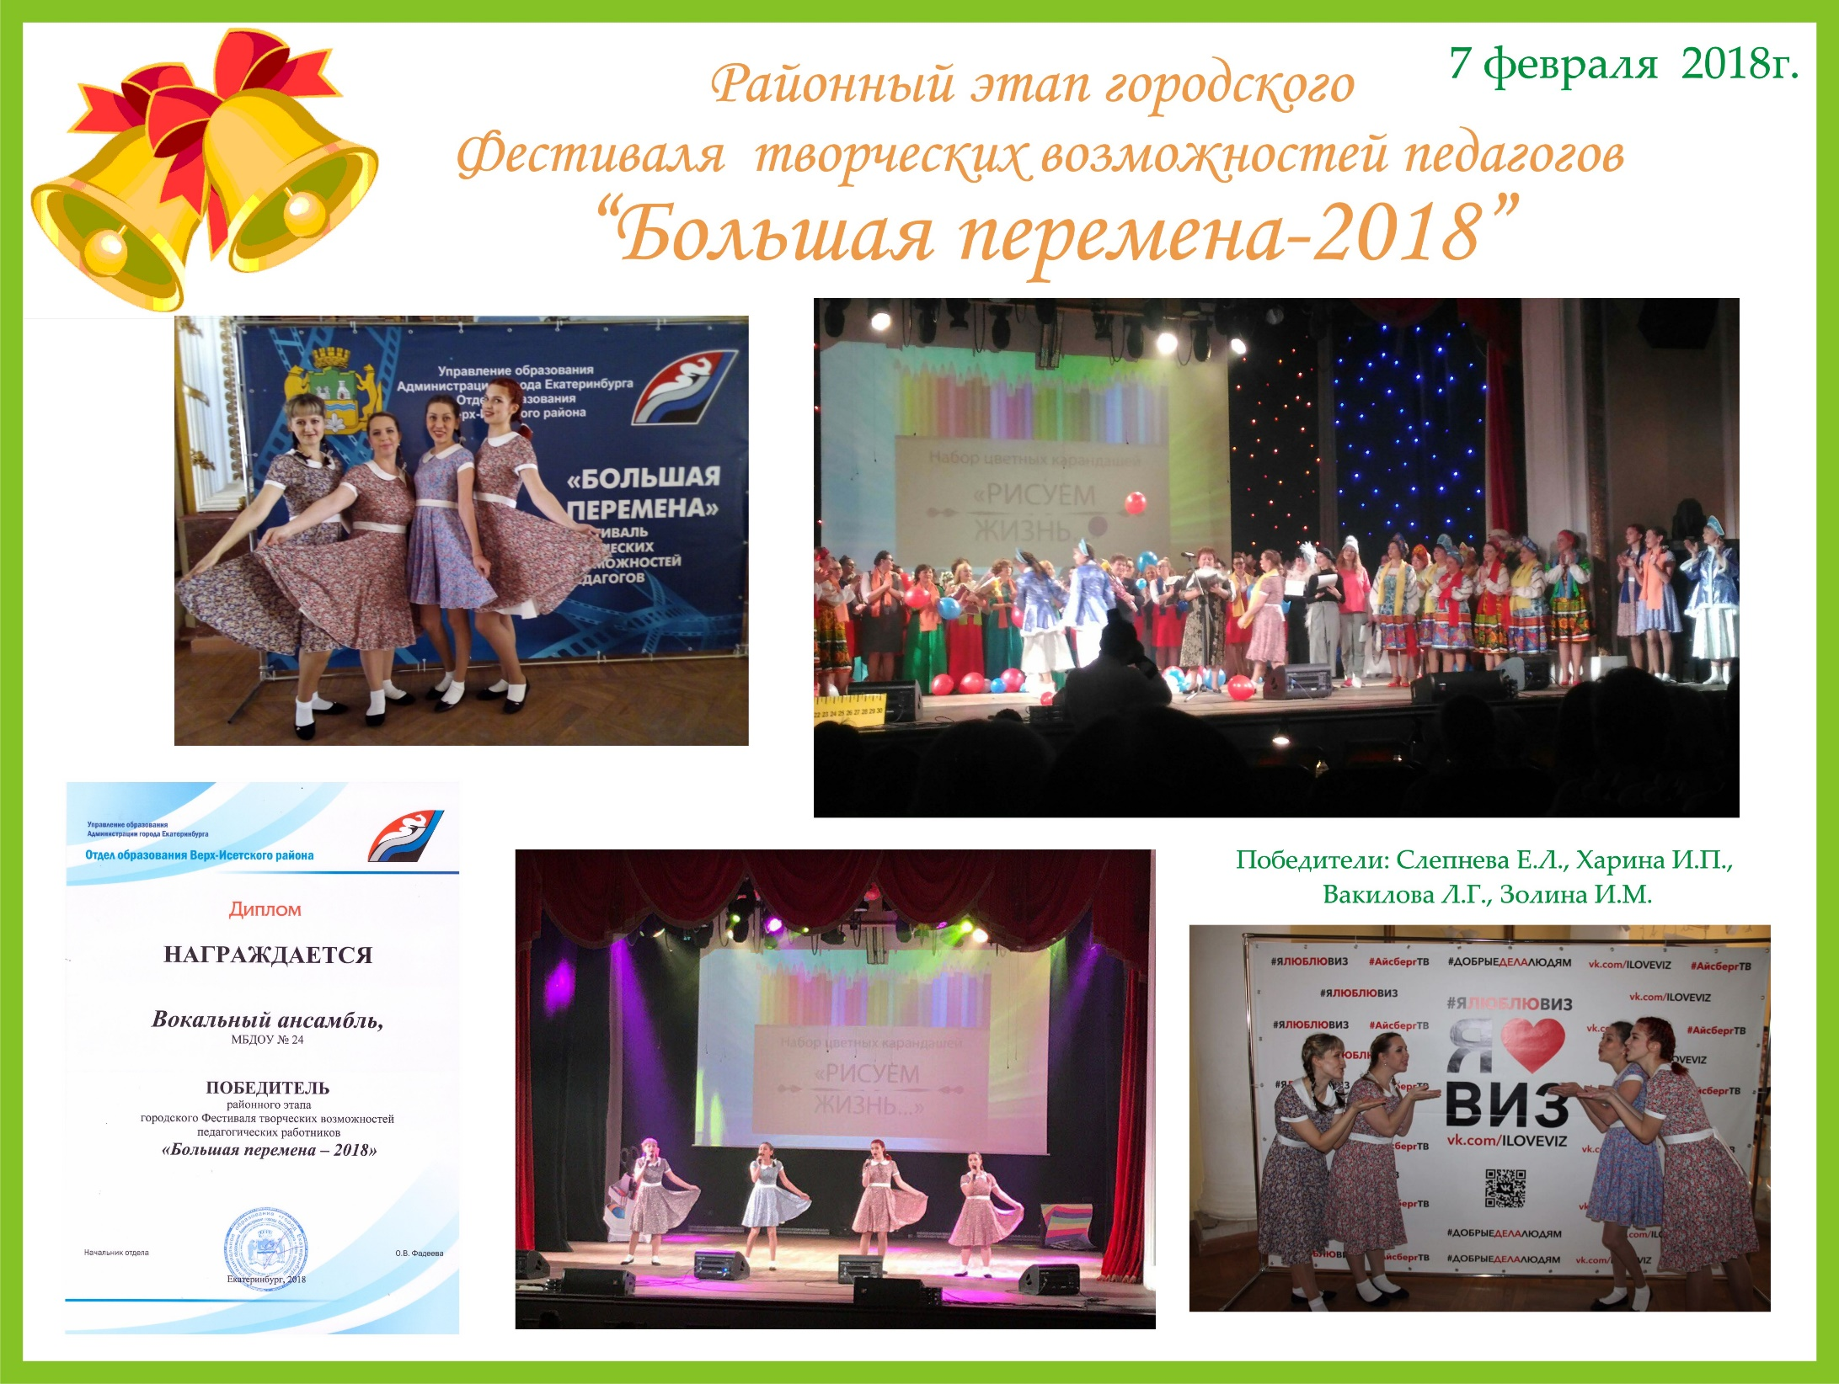

Slide 17
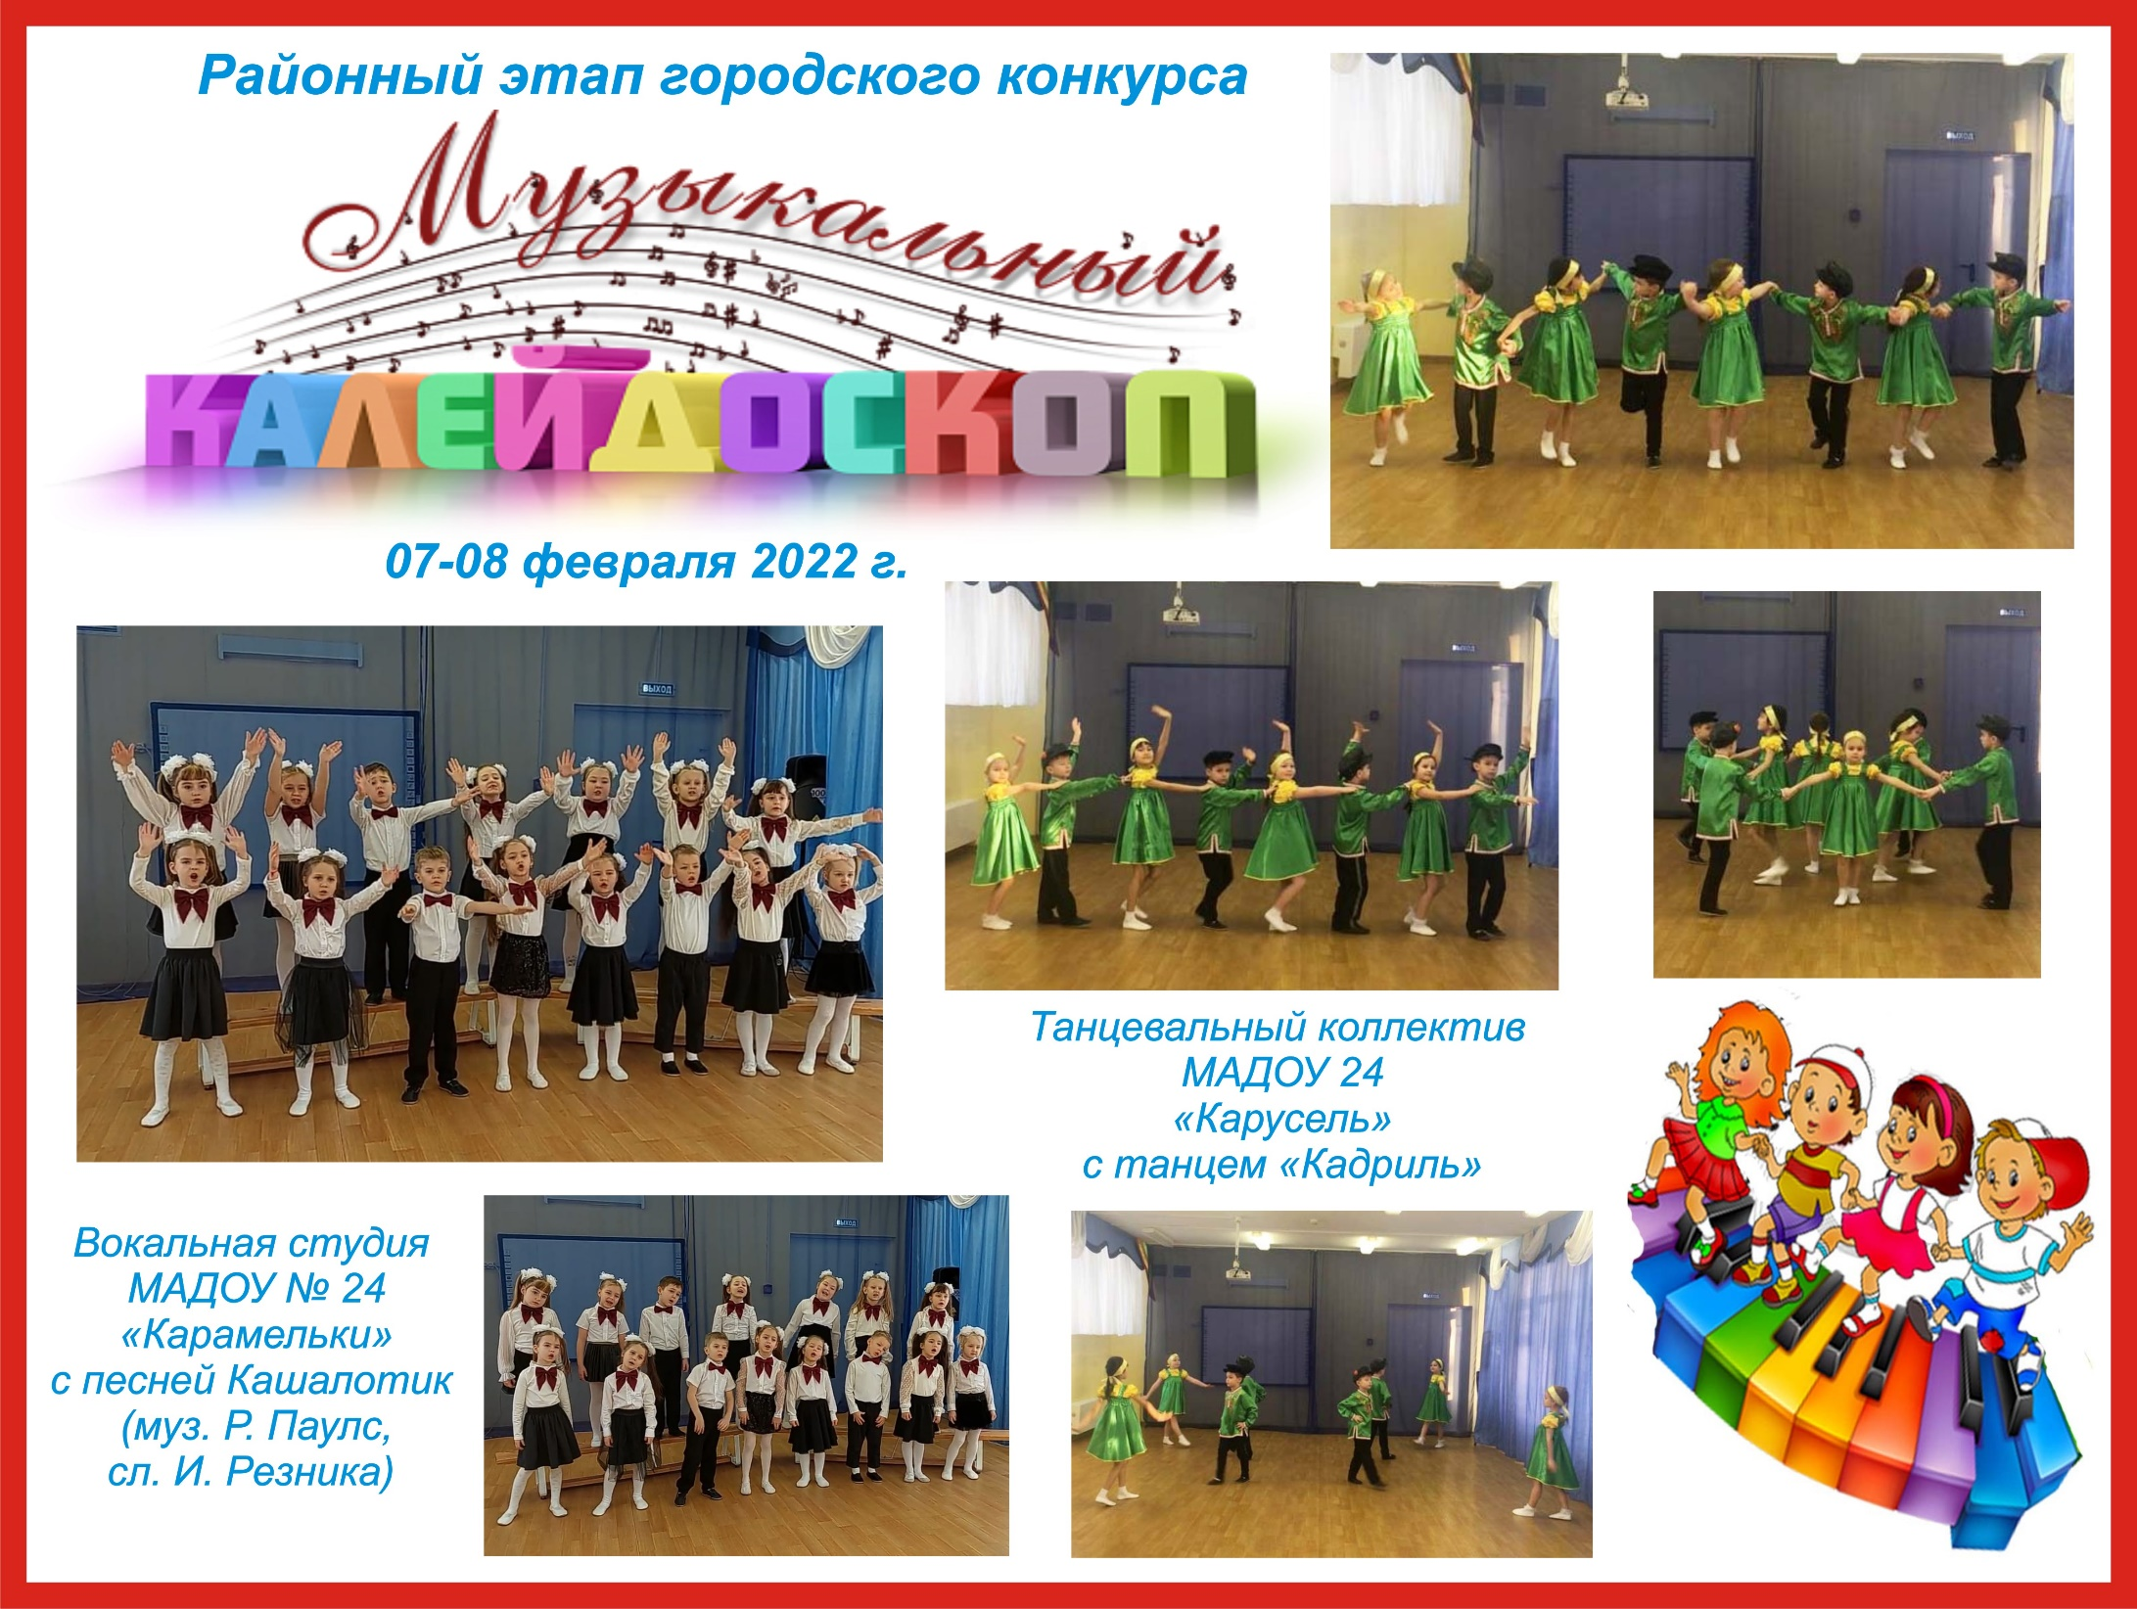

Slide 18


Slide 19


Slide 20
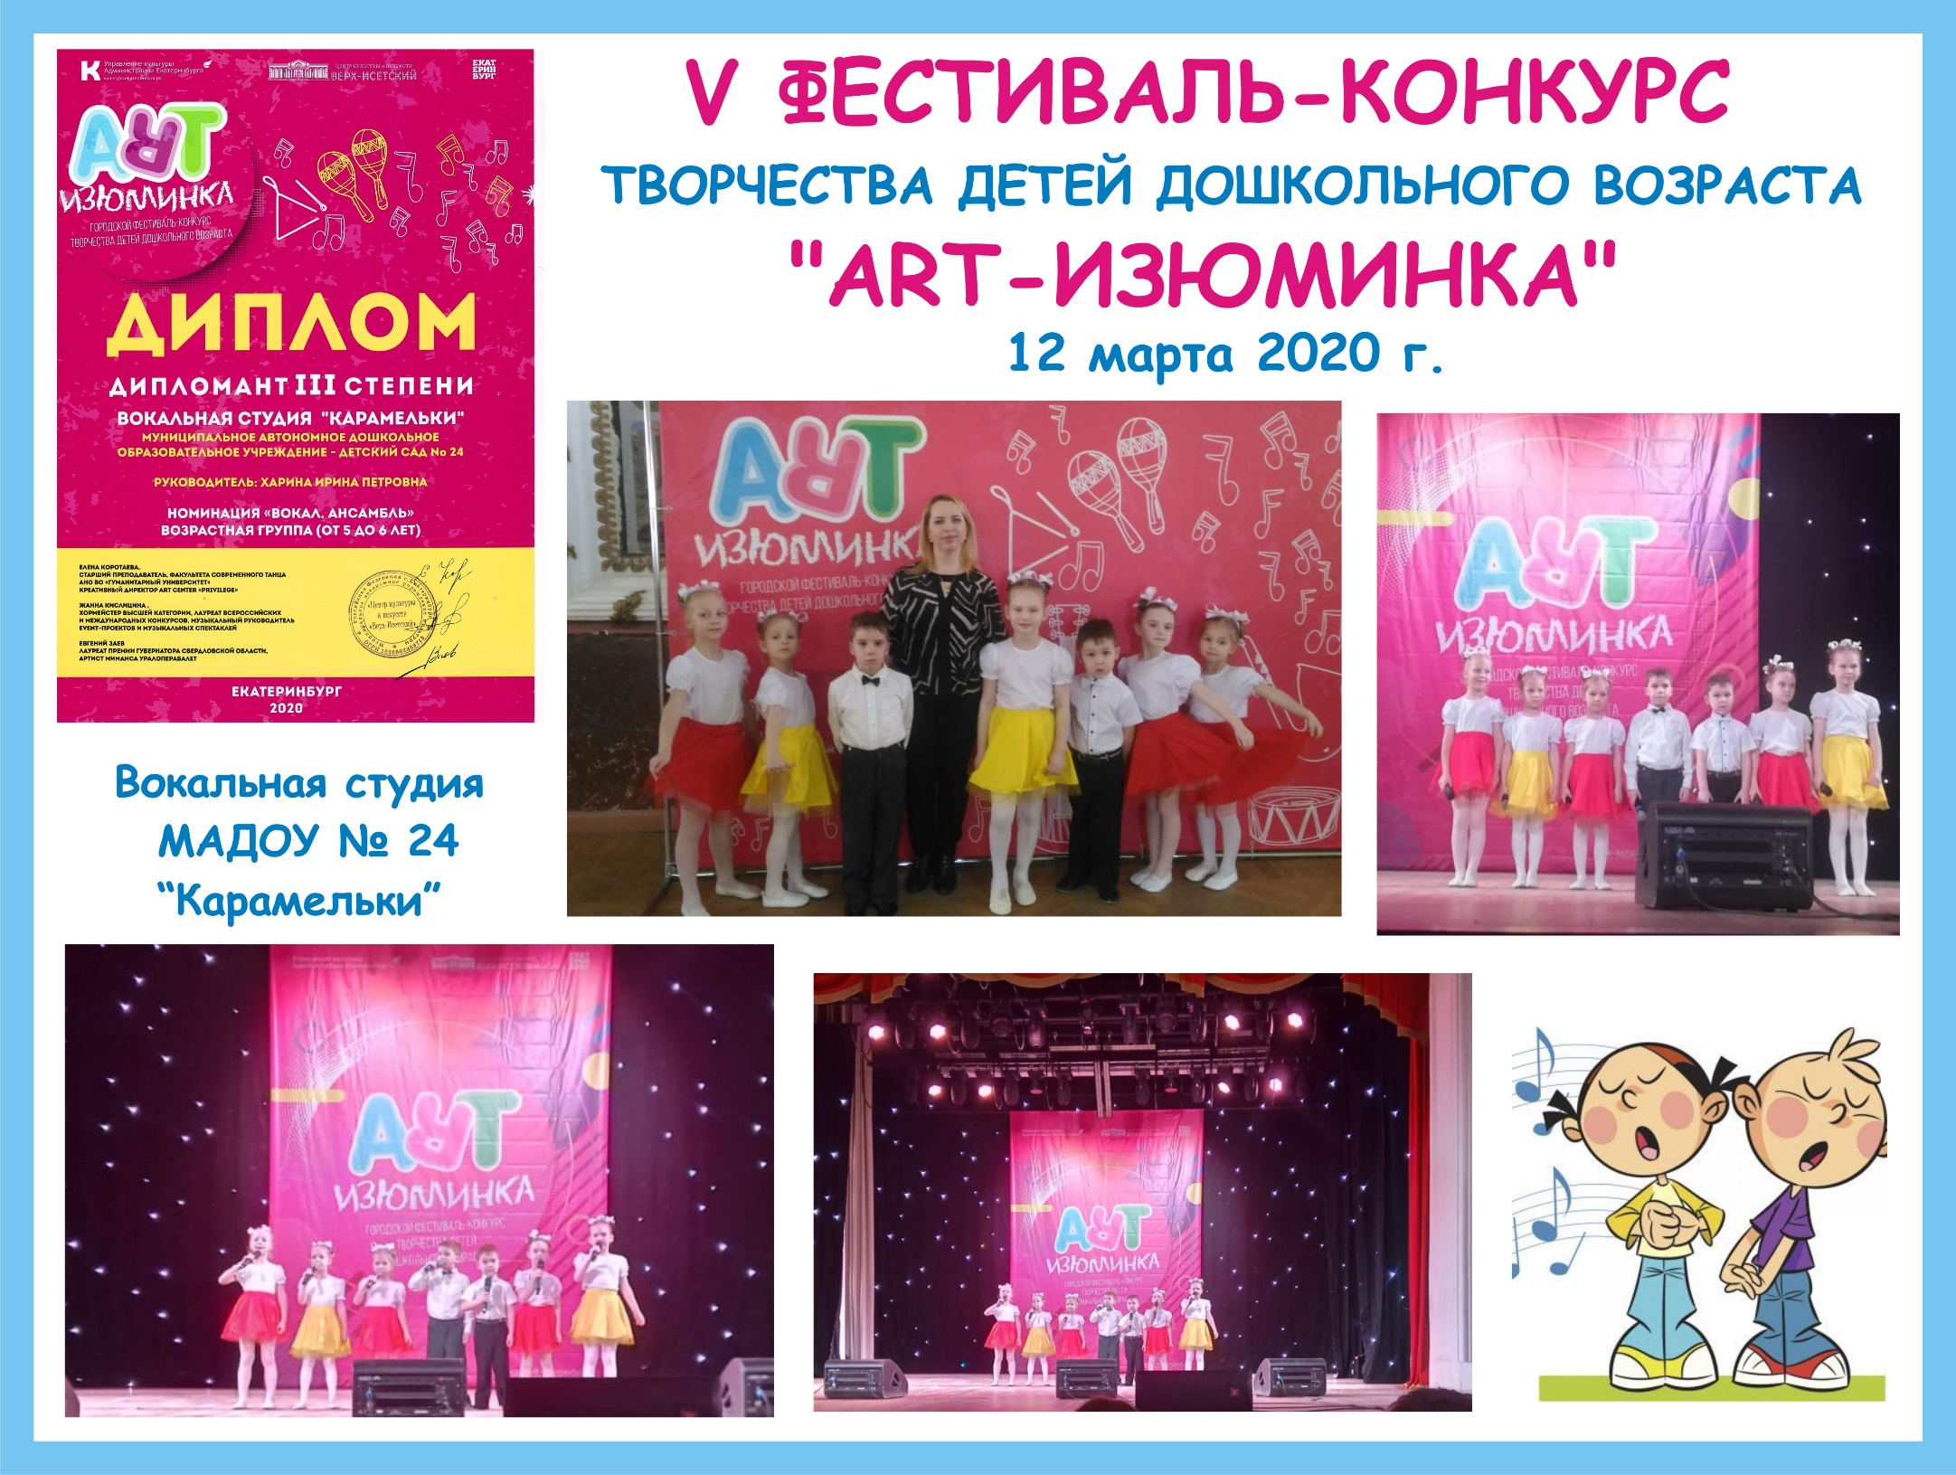

Slide 21
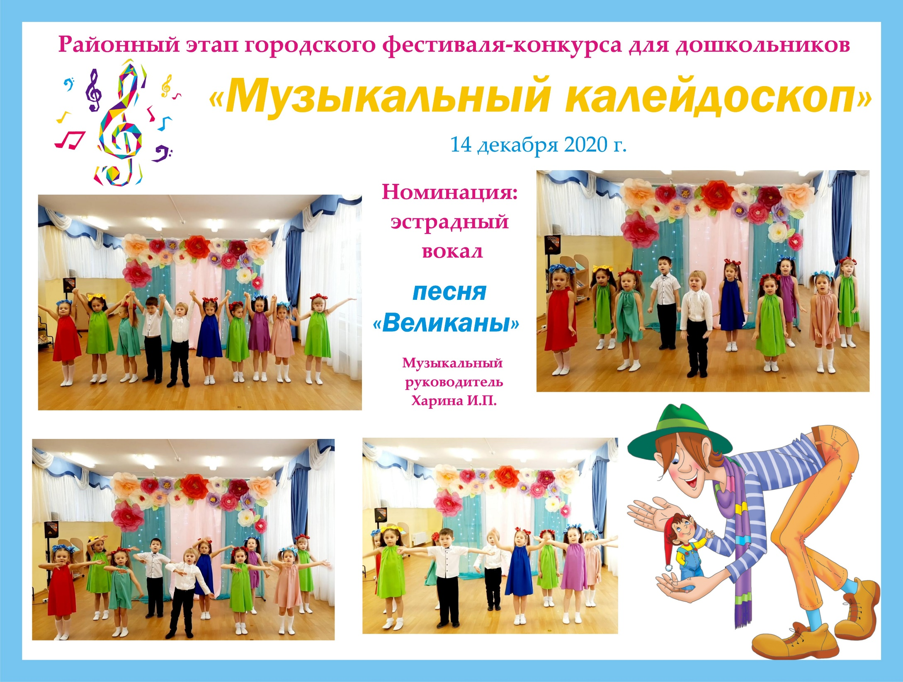

Slide 22
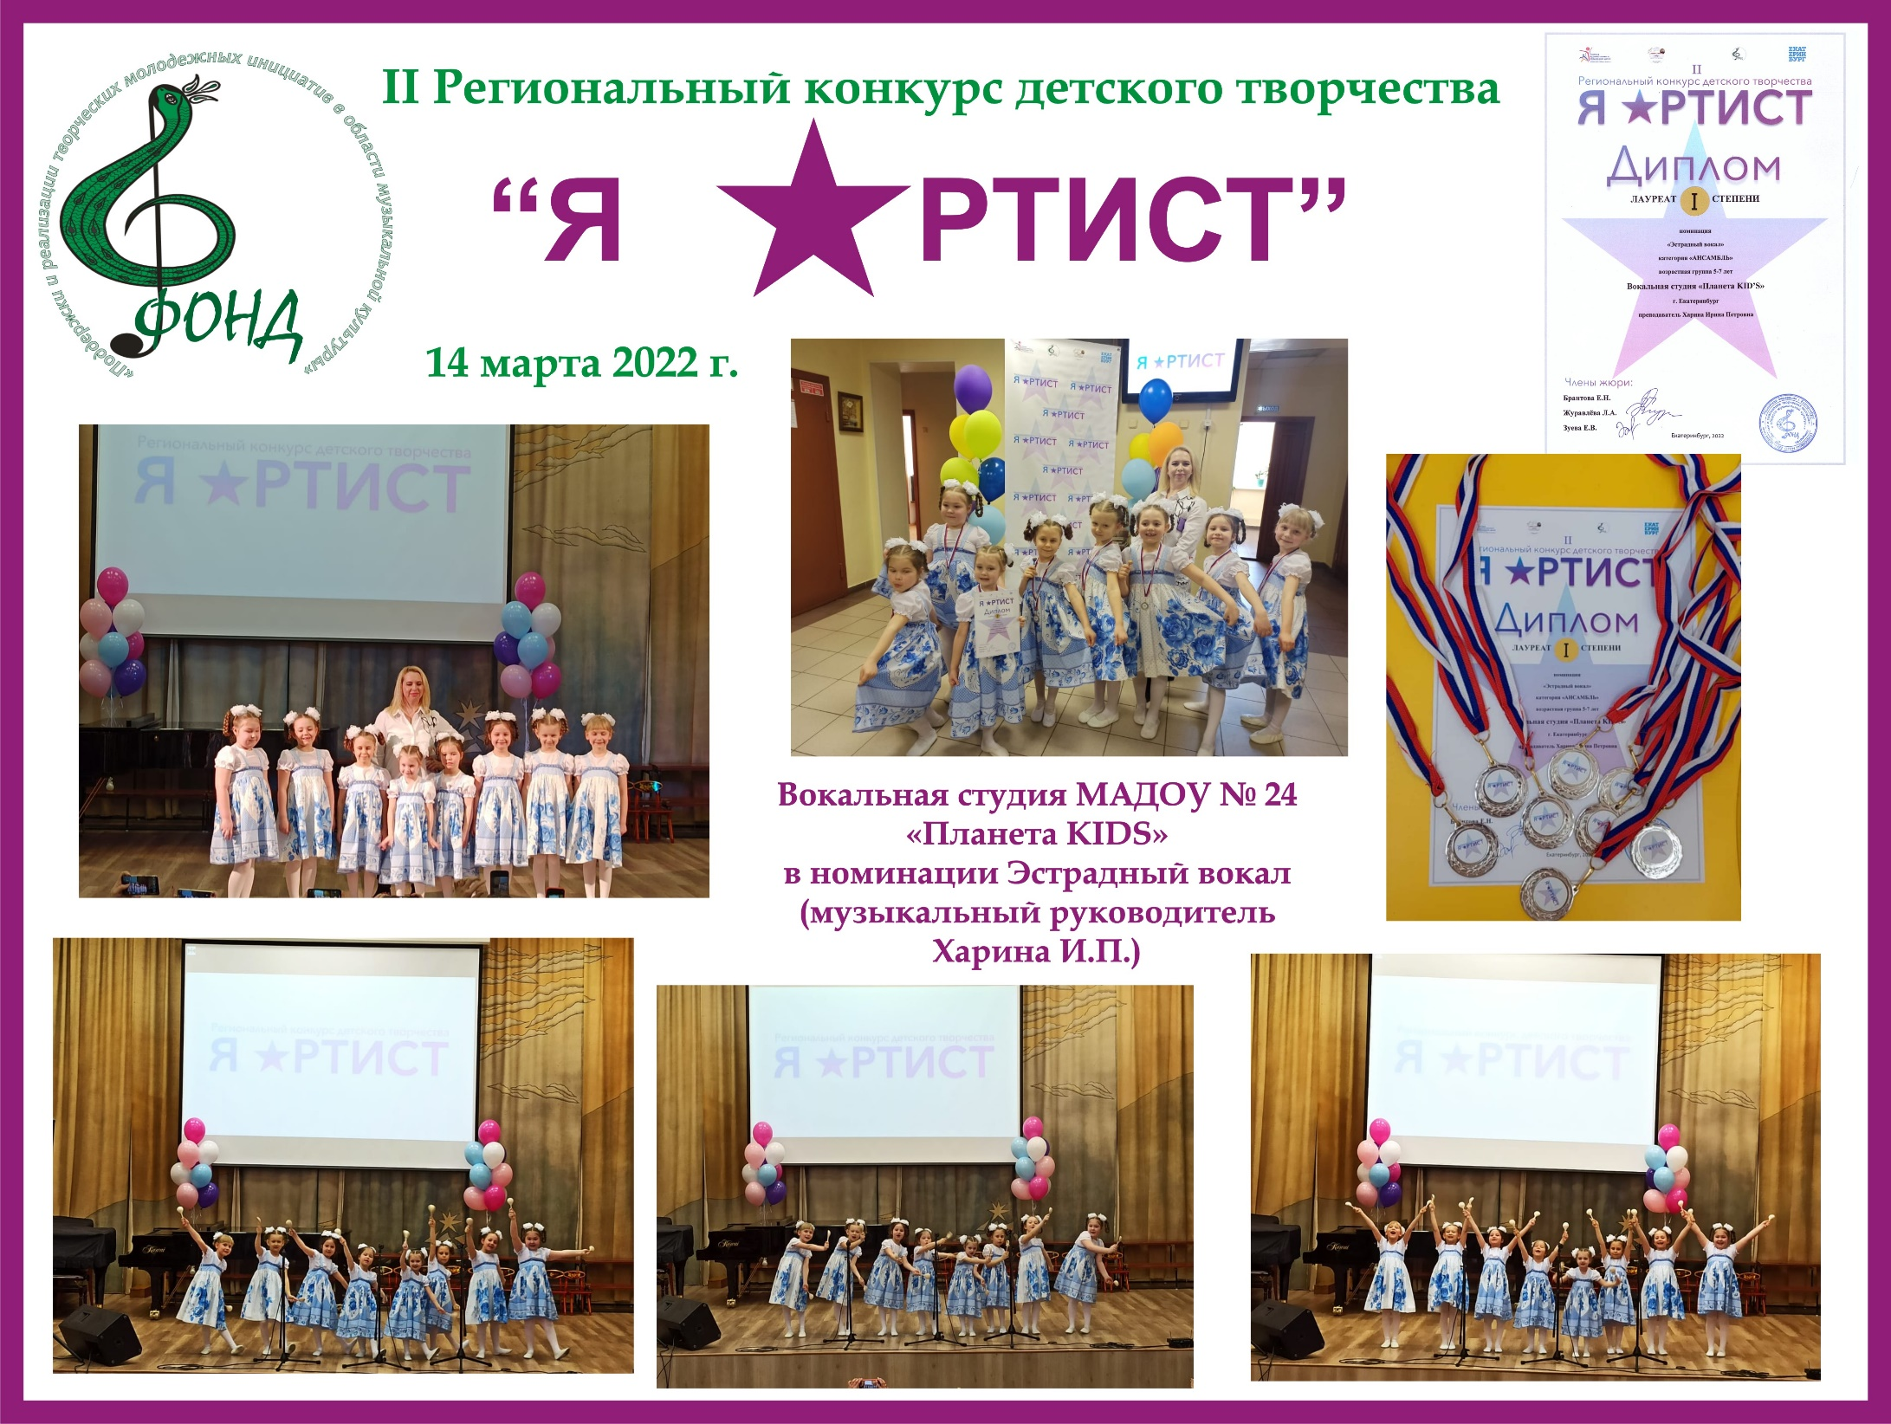

Slide 23
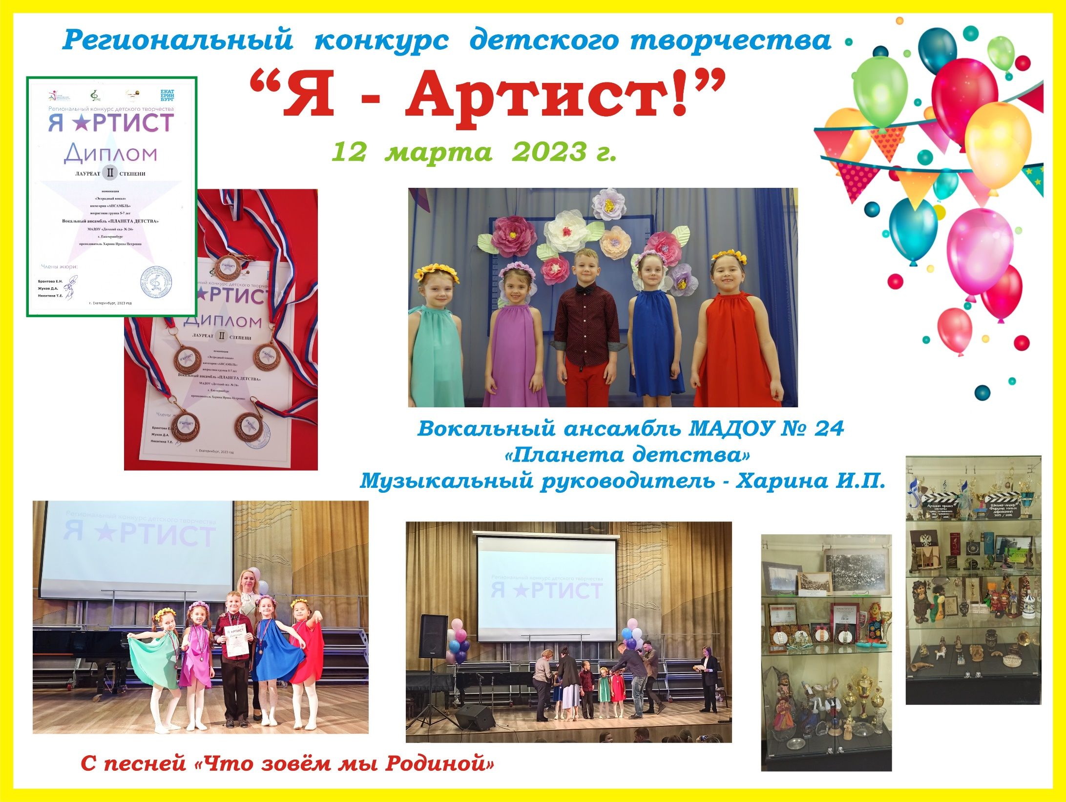

Slide 24
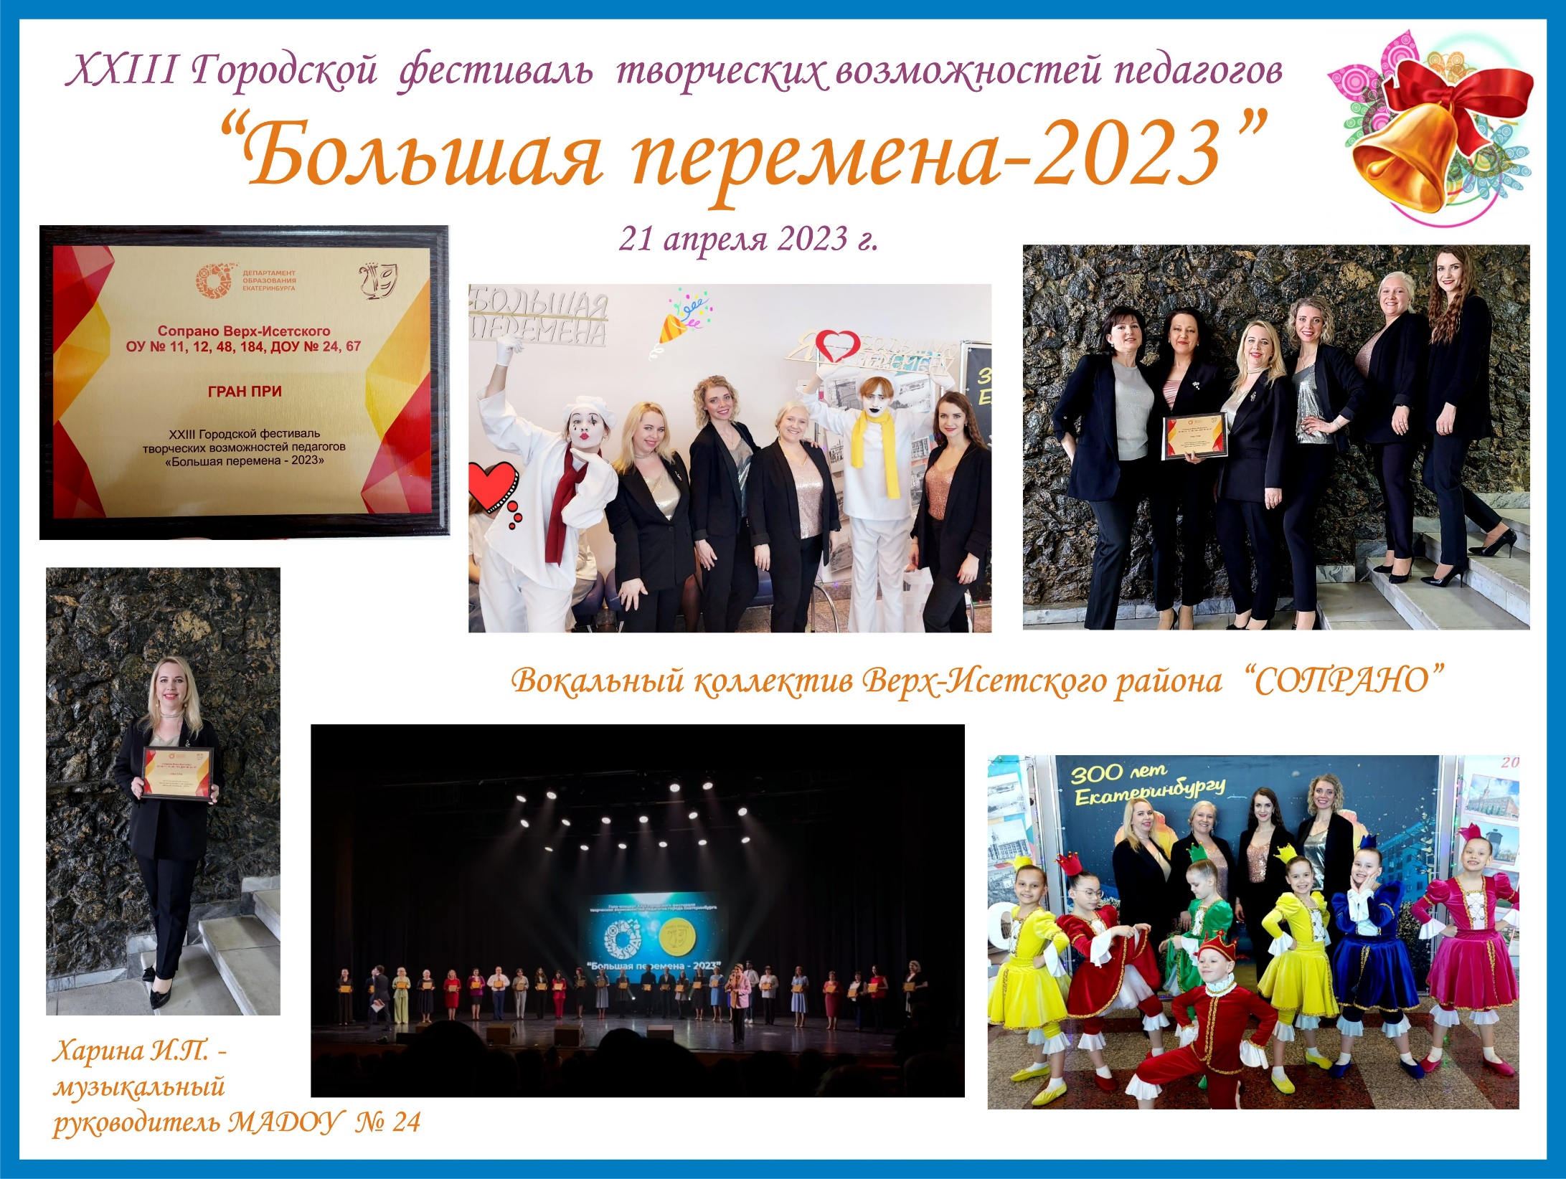

Slide 25


Slide 26


Slide 27
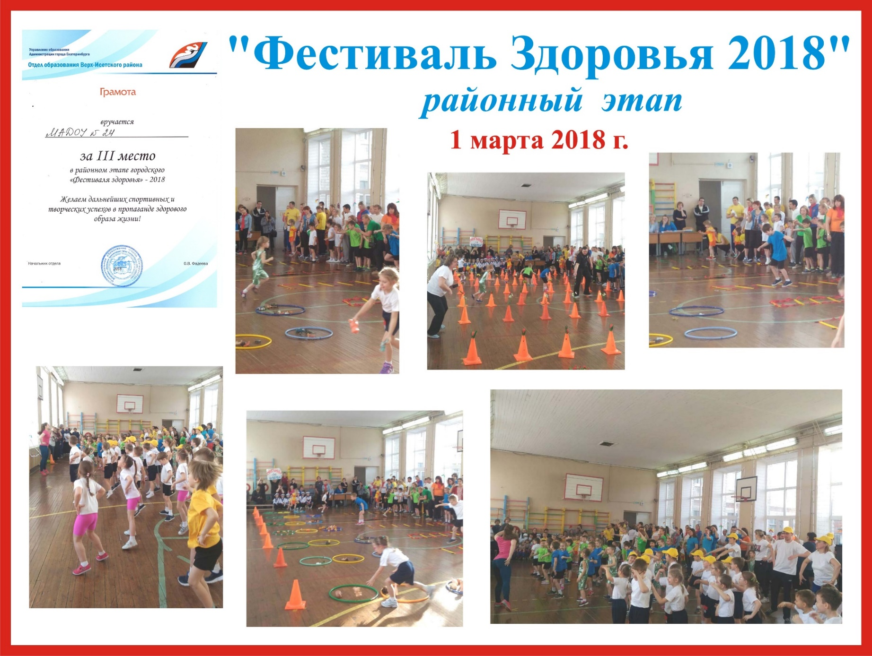
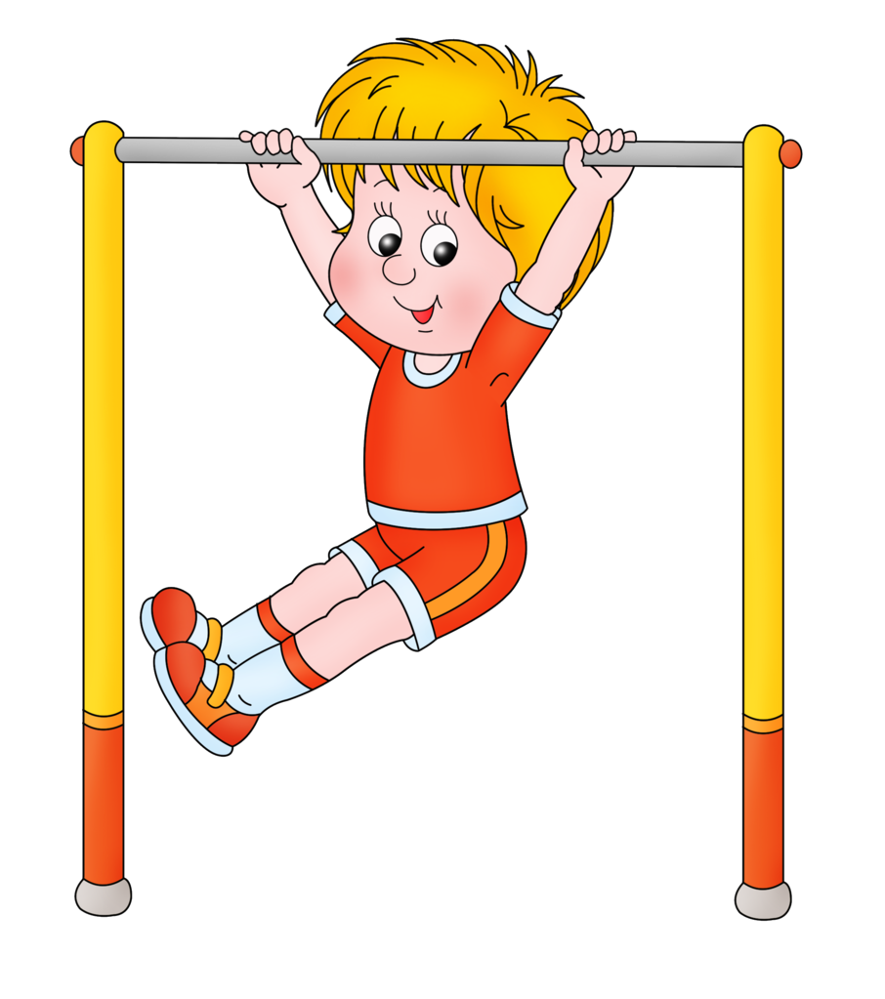
Дополнительное образование (платная образовательная услуга «Детский фитнес»)

Slide 28
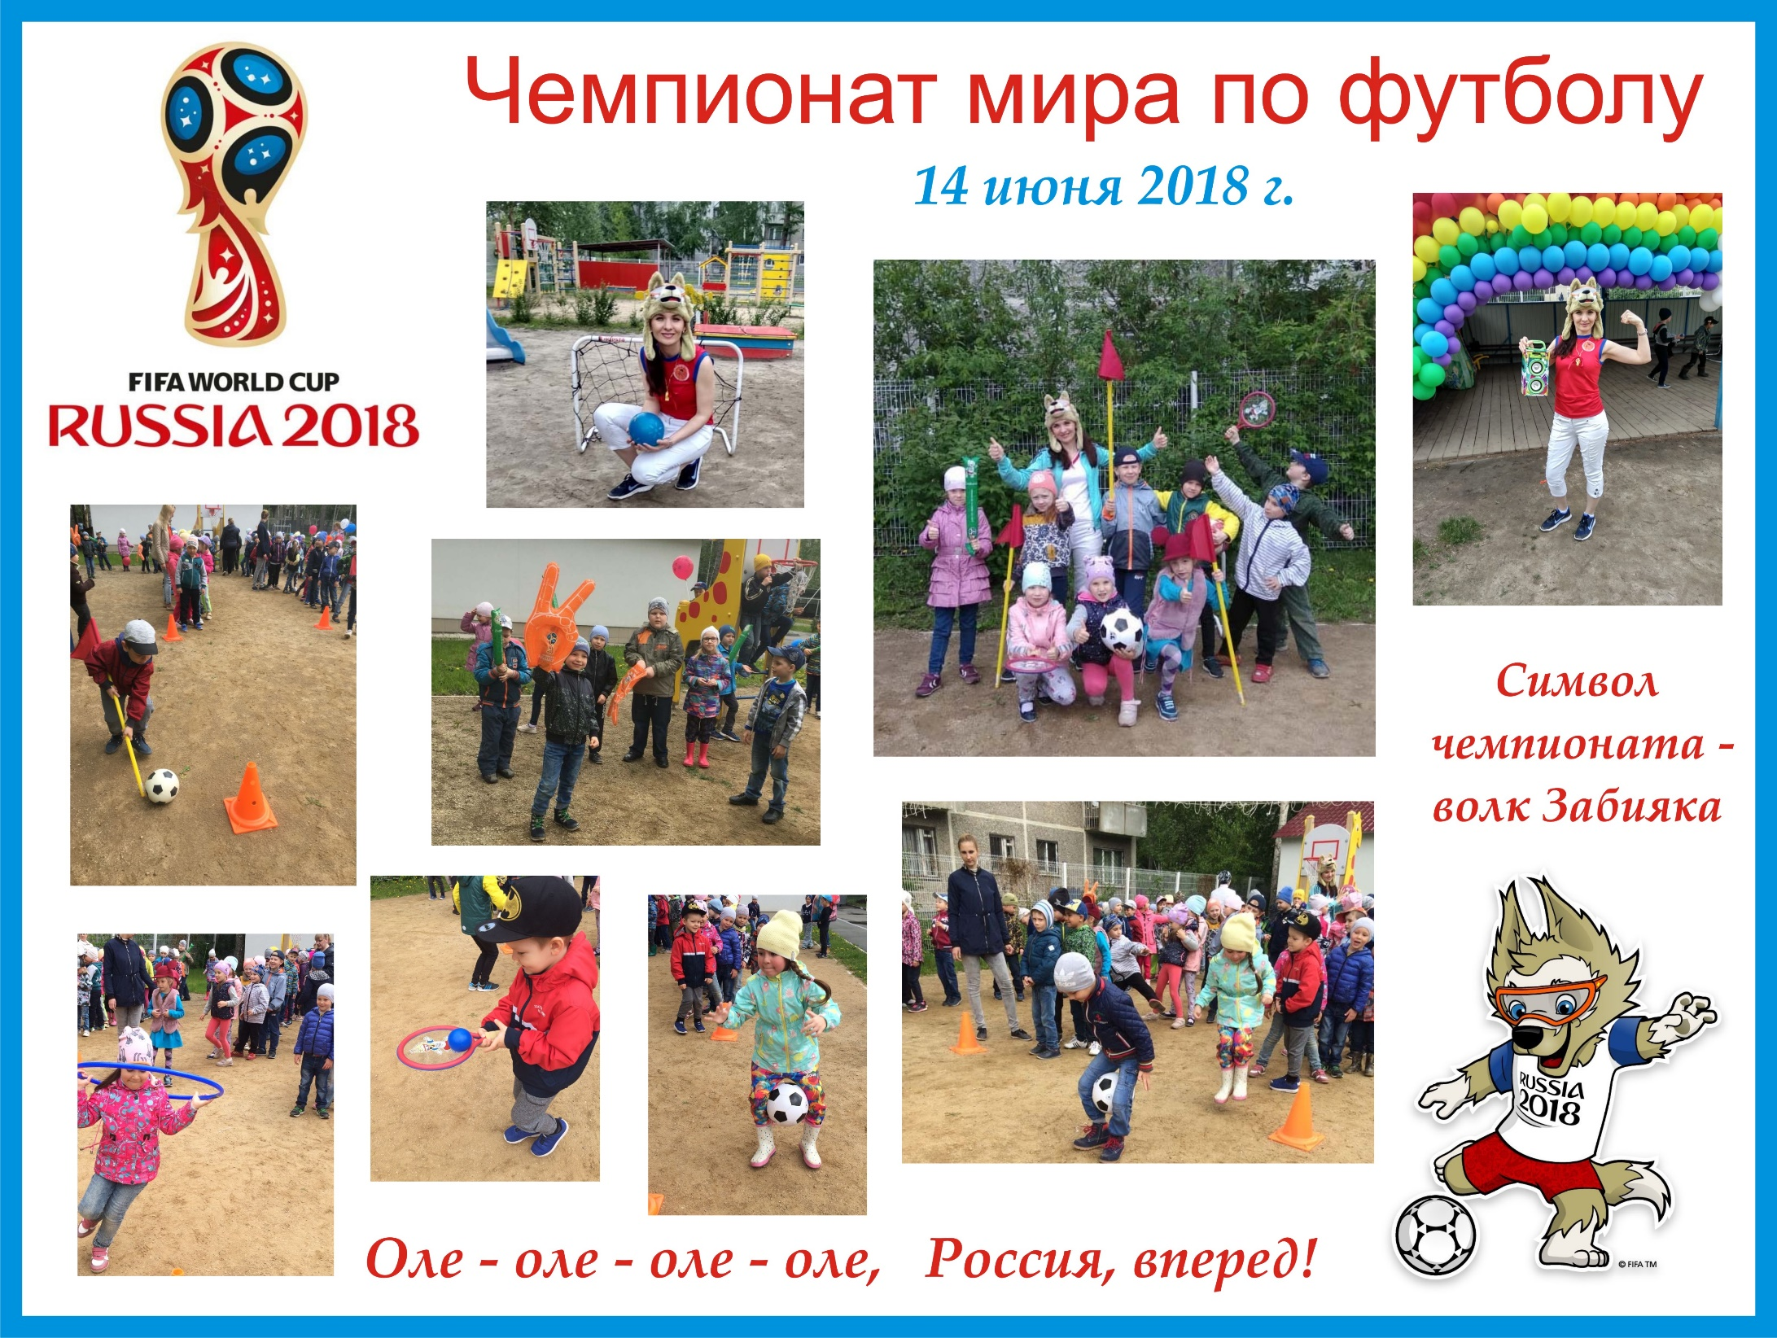

Slide 29
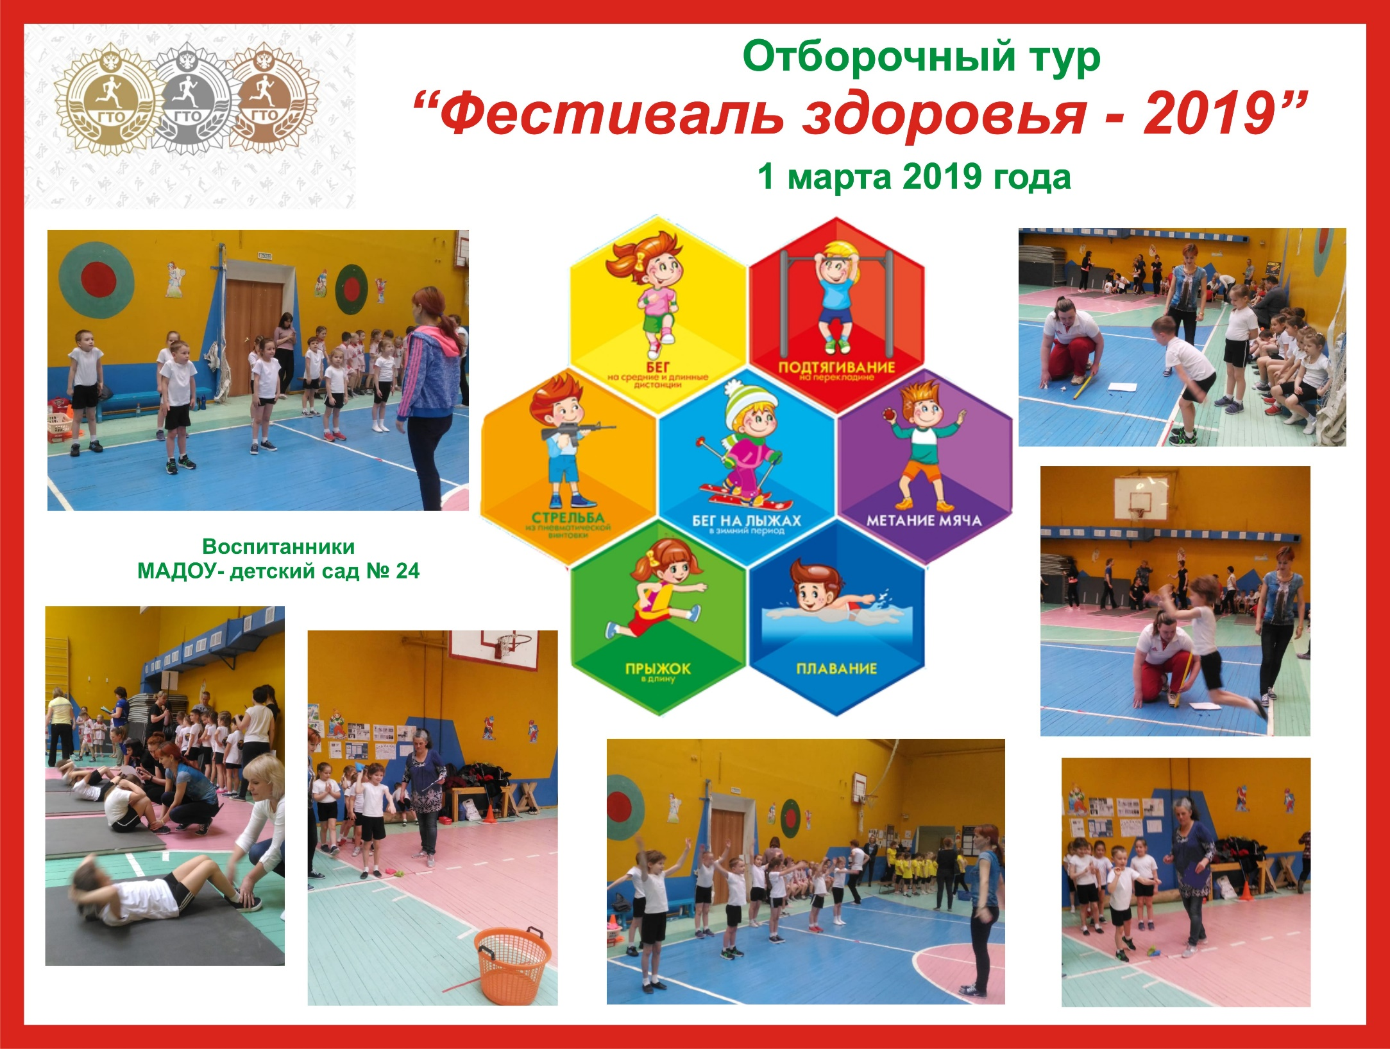

Slide 30
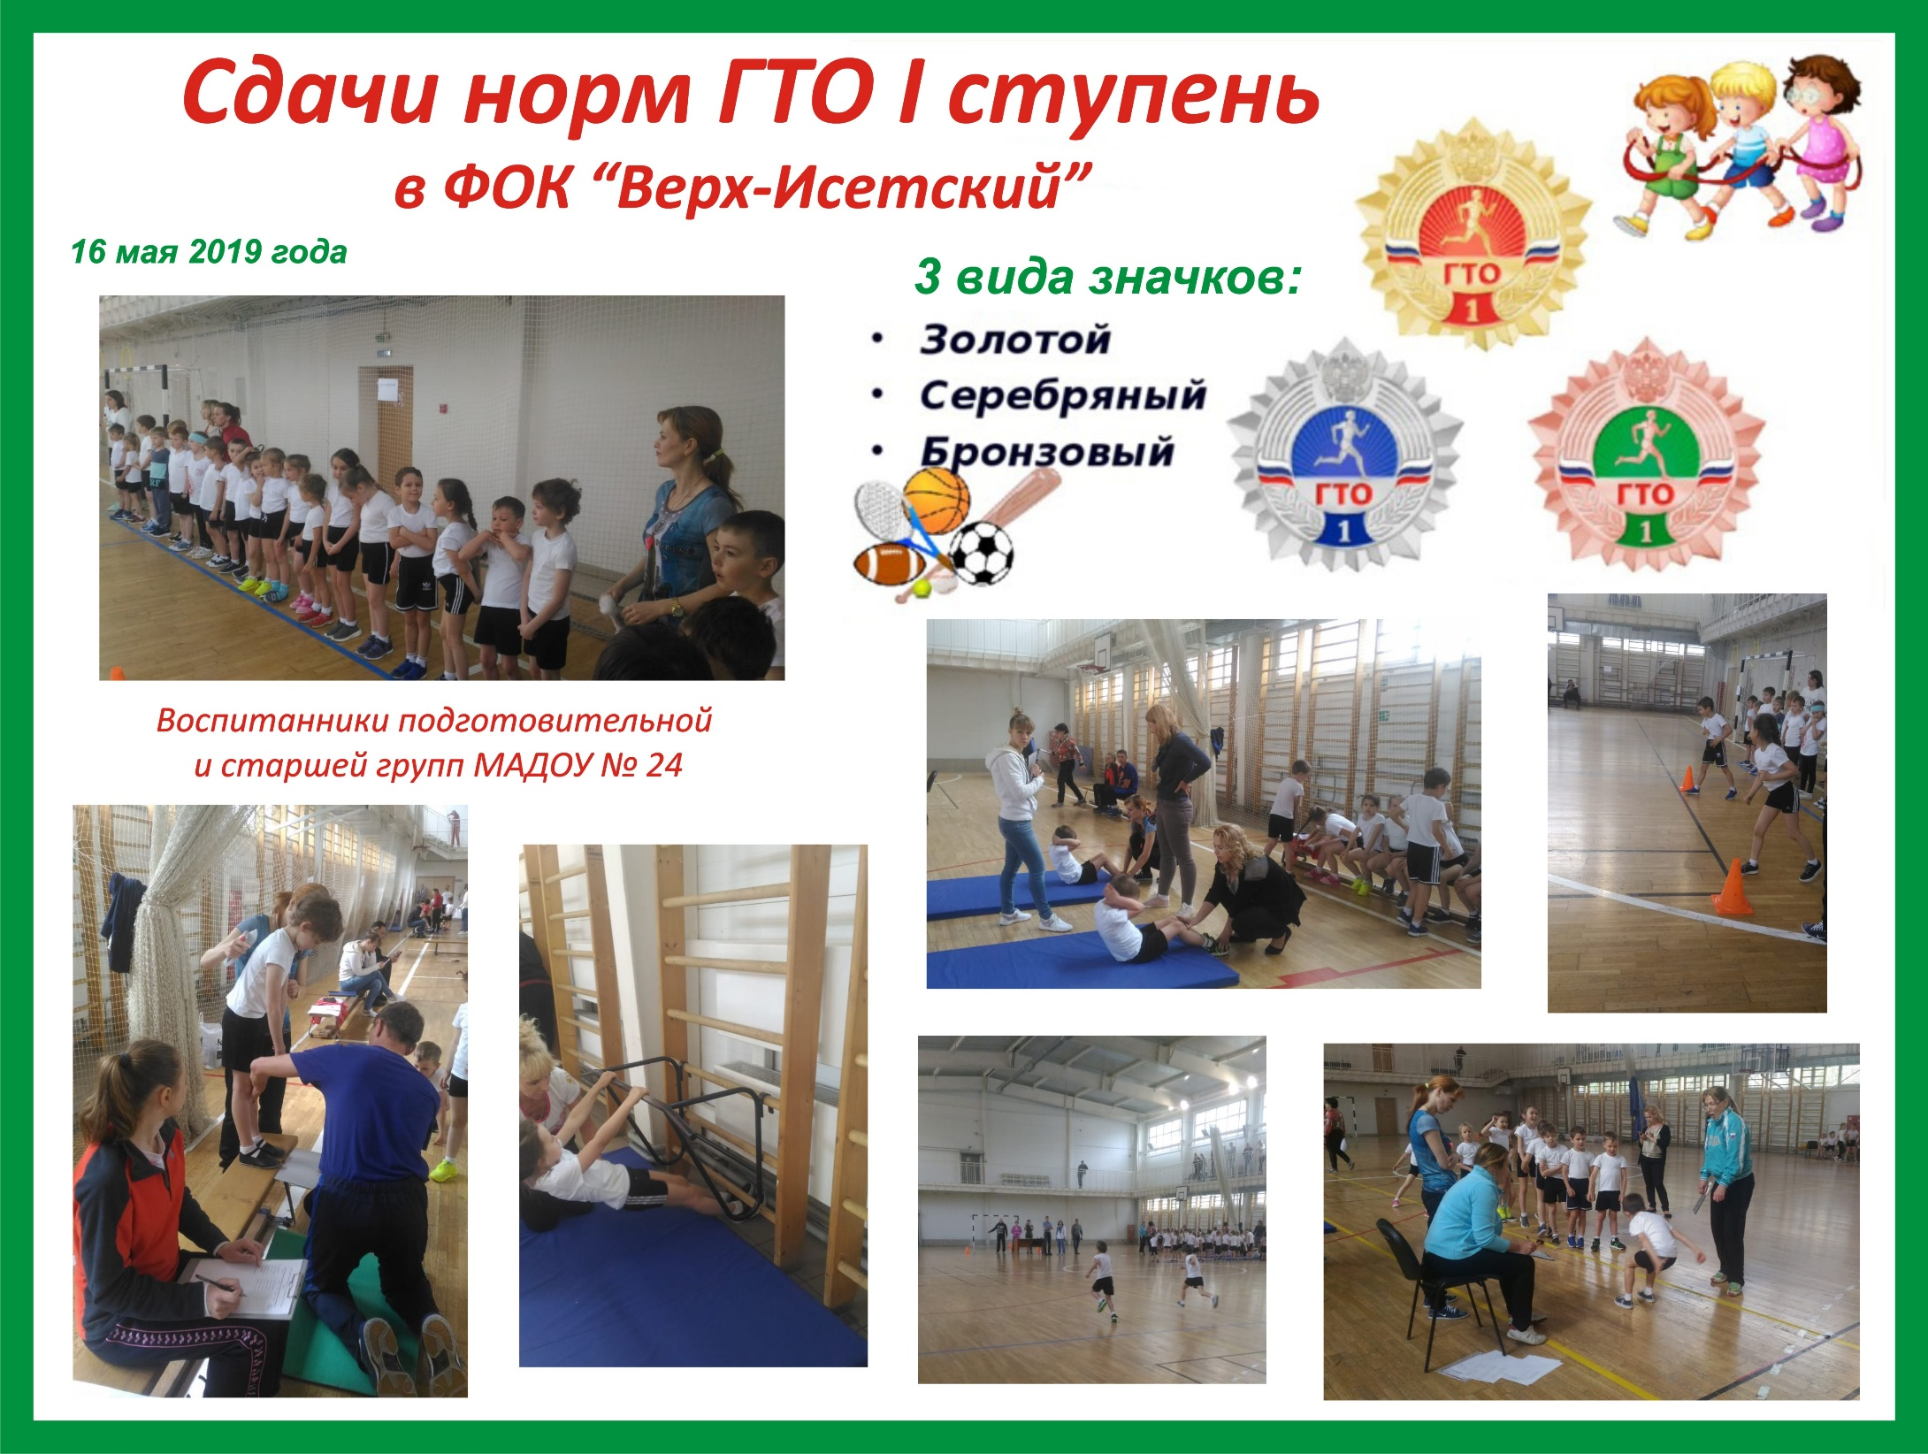

Slide 31
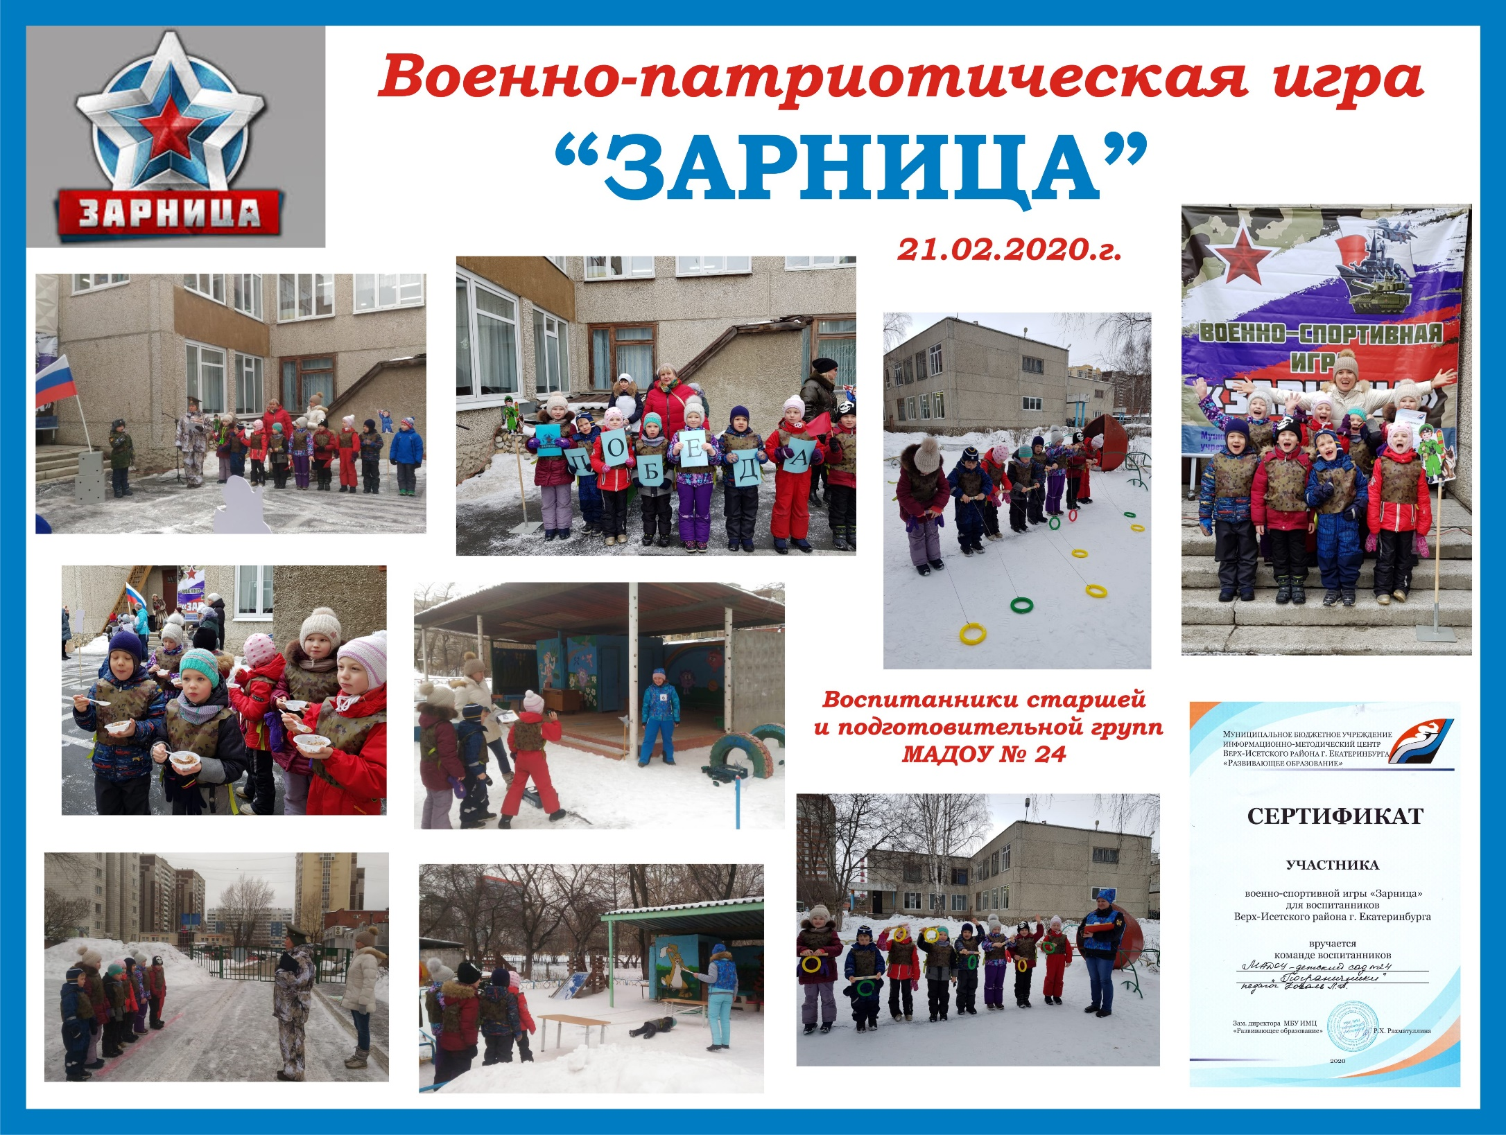

Slide 32
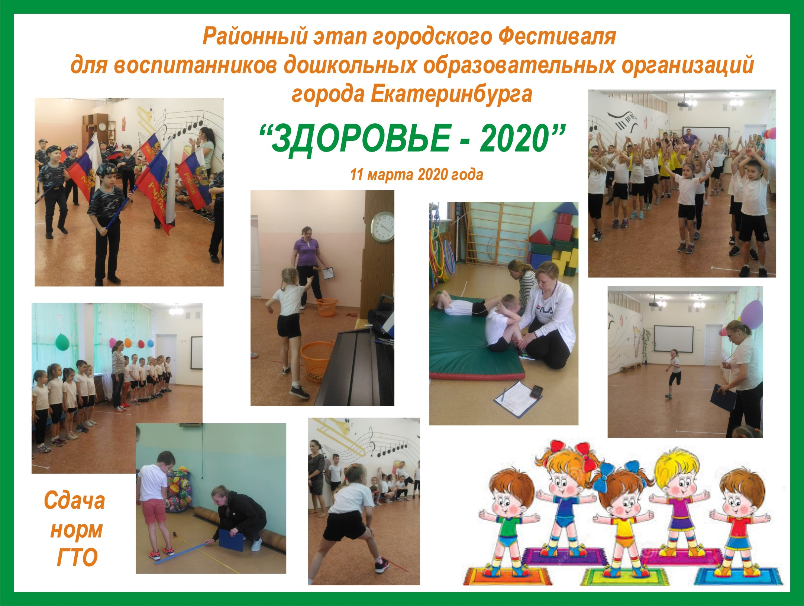

Slide 33
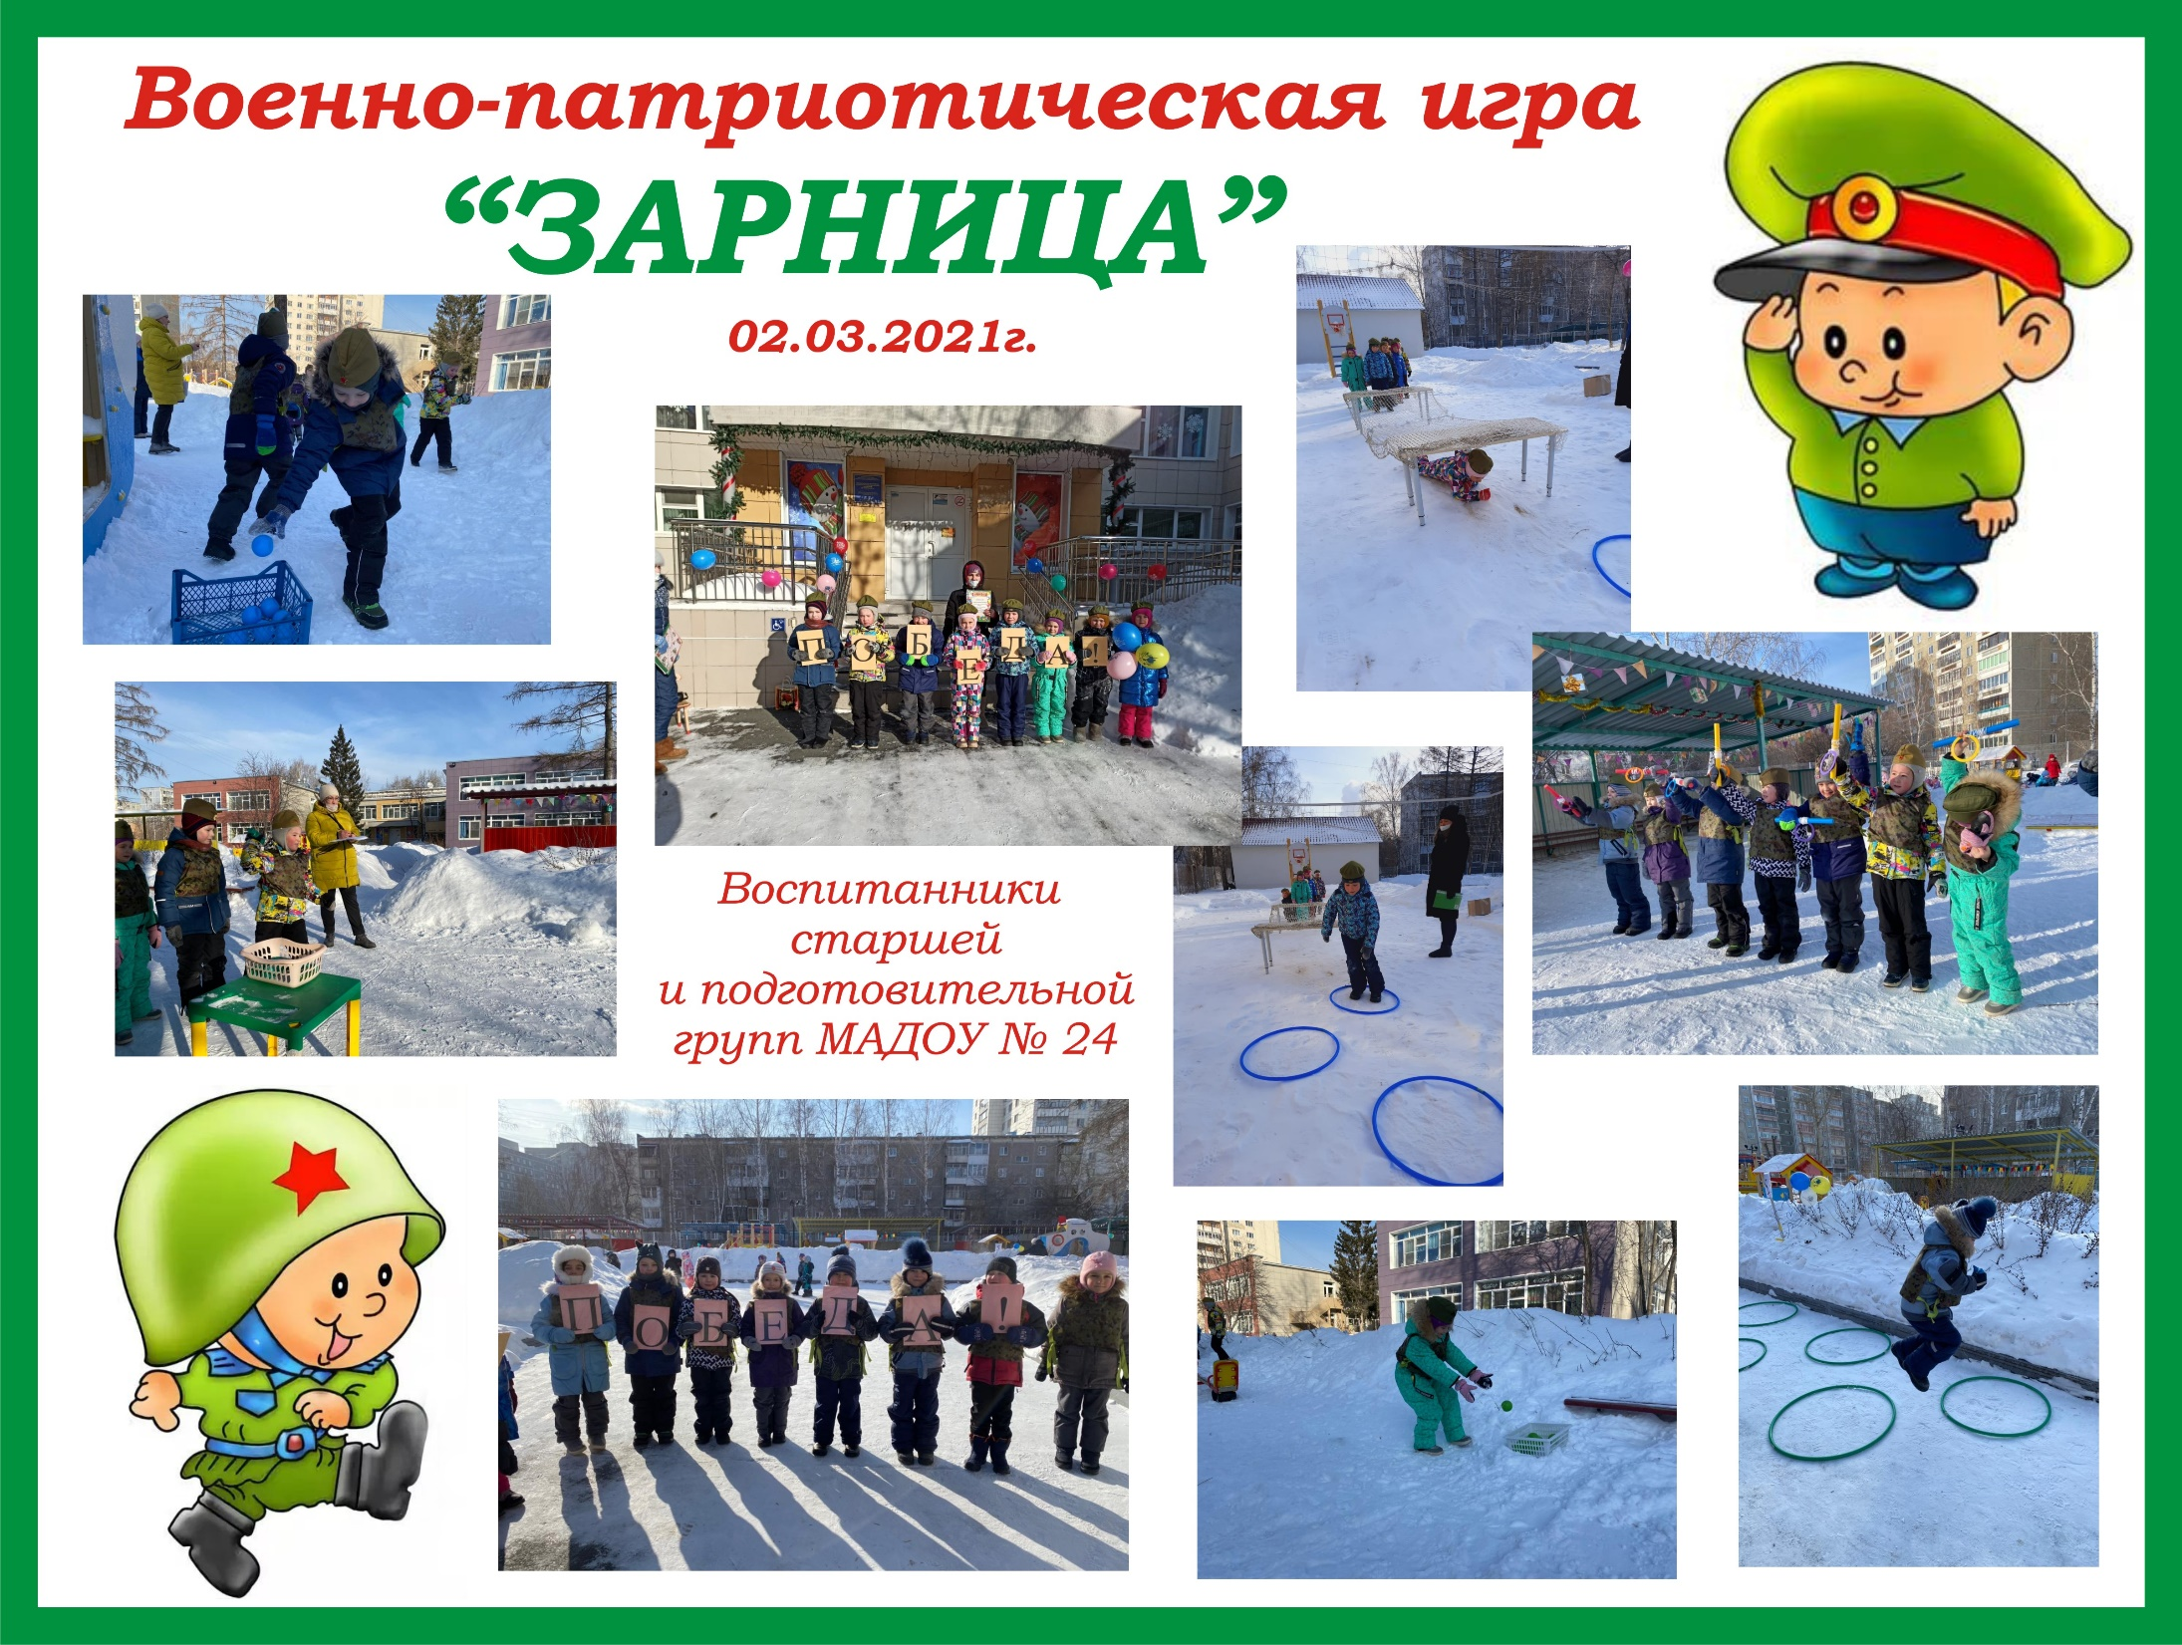

Slide 34
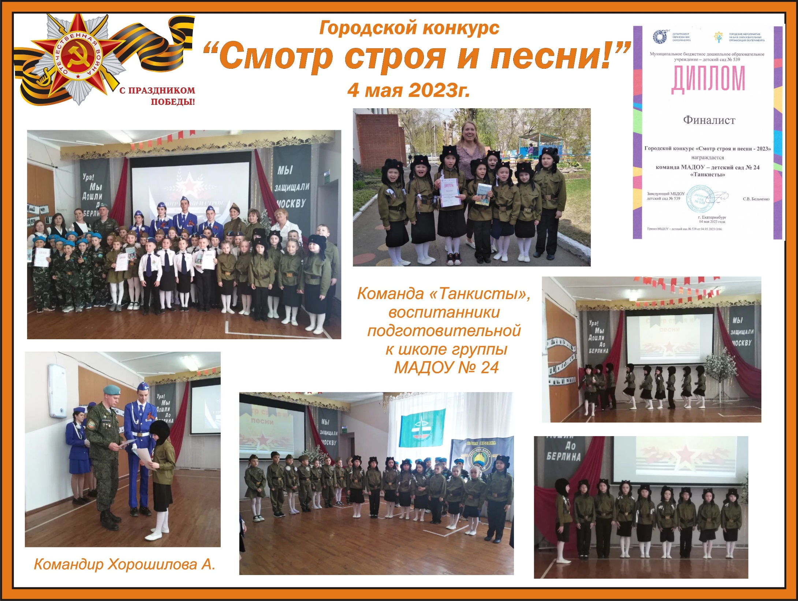

Slide 35
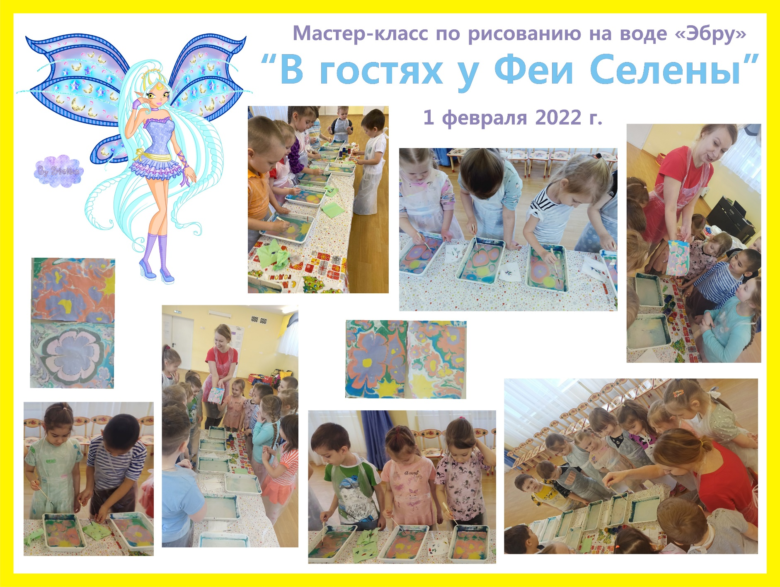

Дополнительное образование (платная образовательная услуга «Творческая мастерская»)

Slide 36
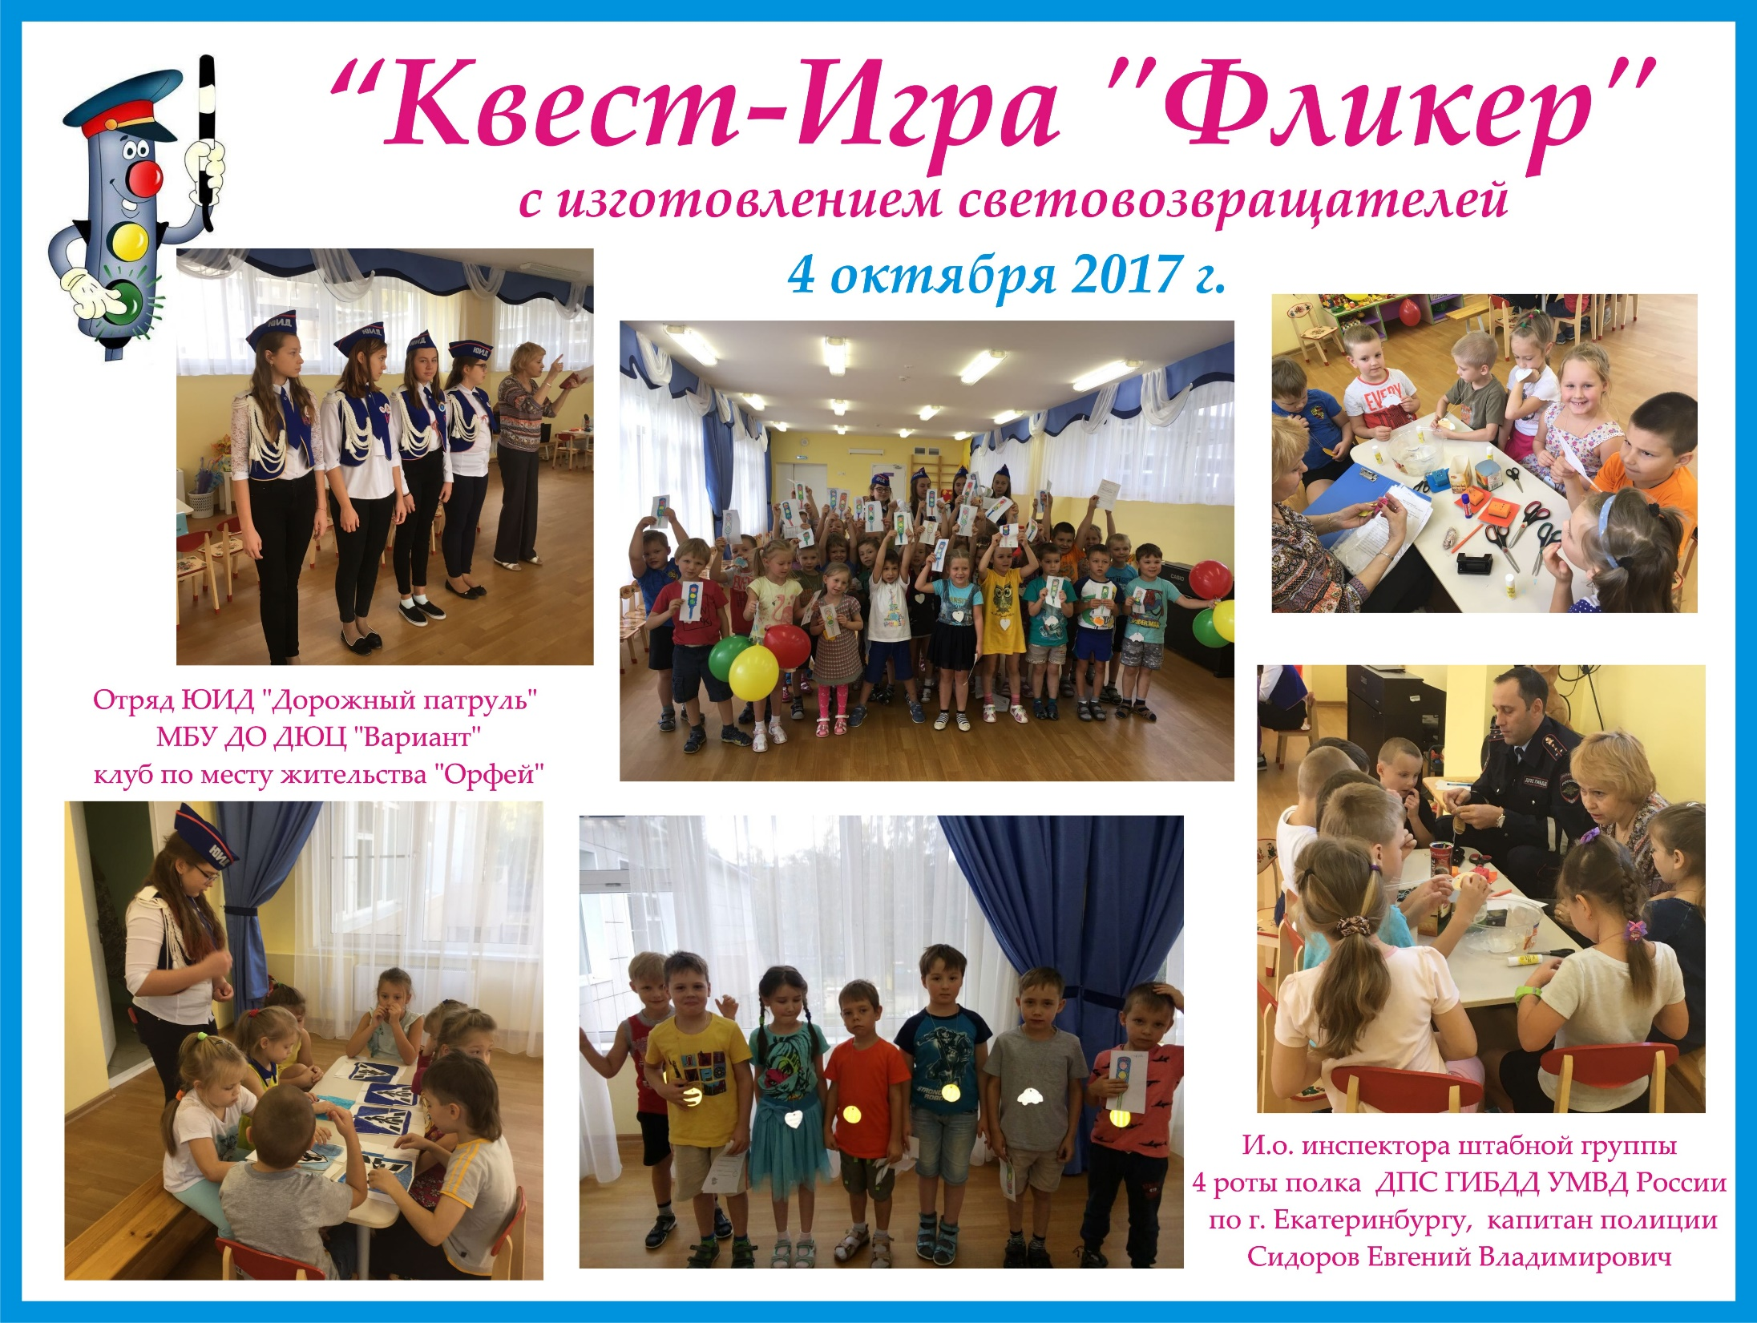

Slide 37
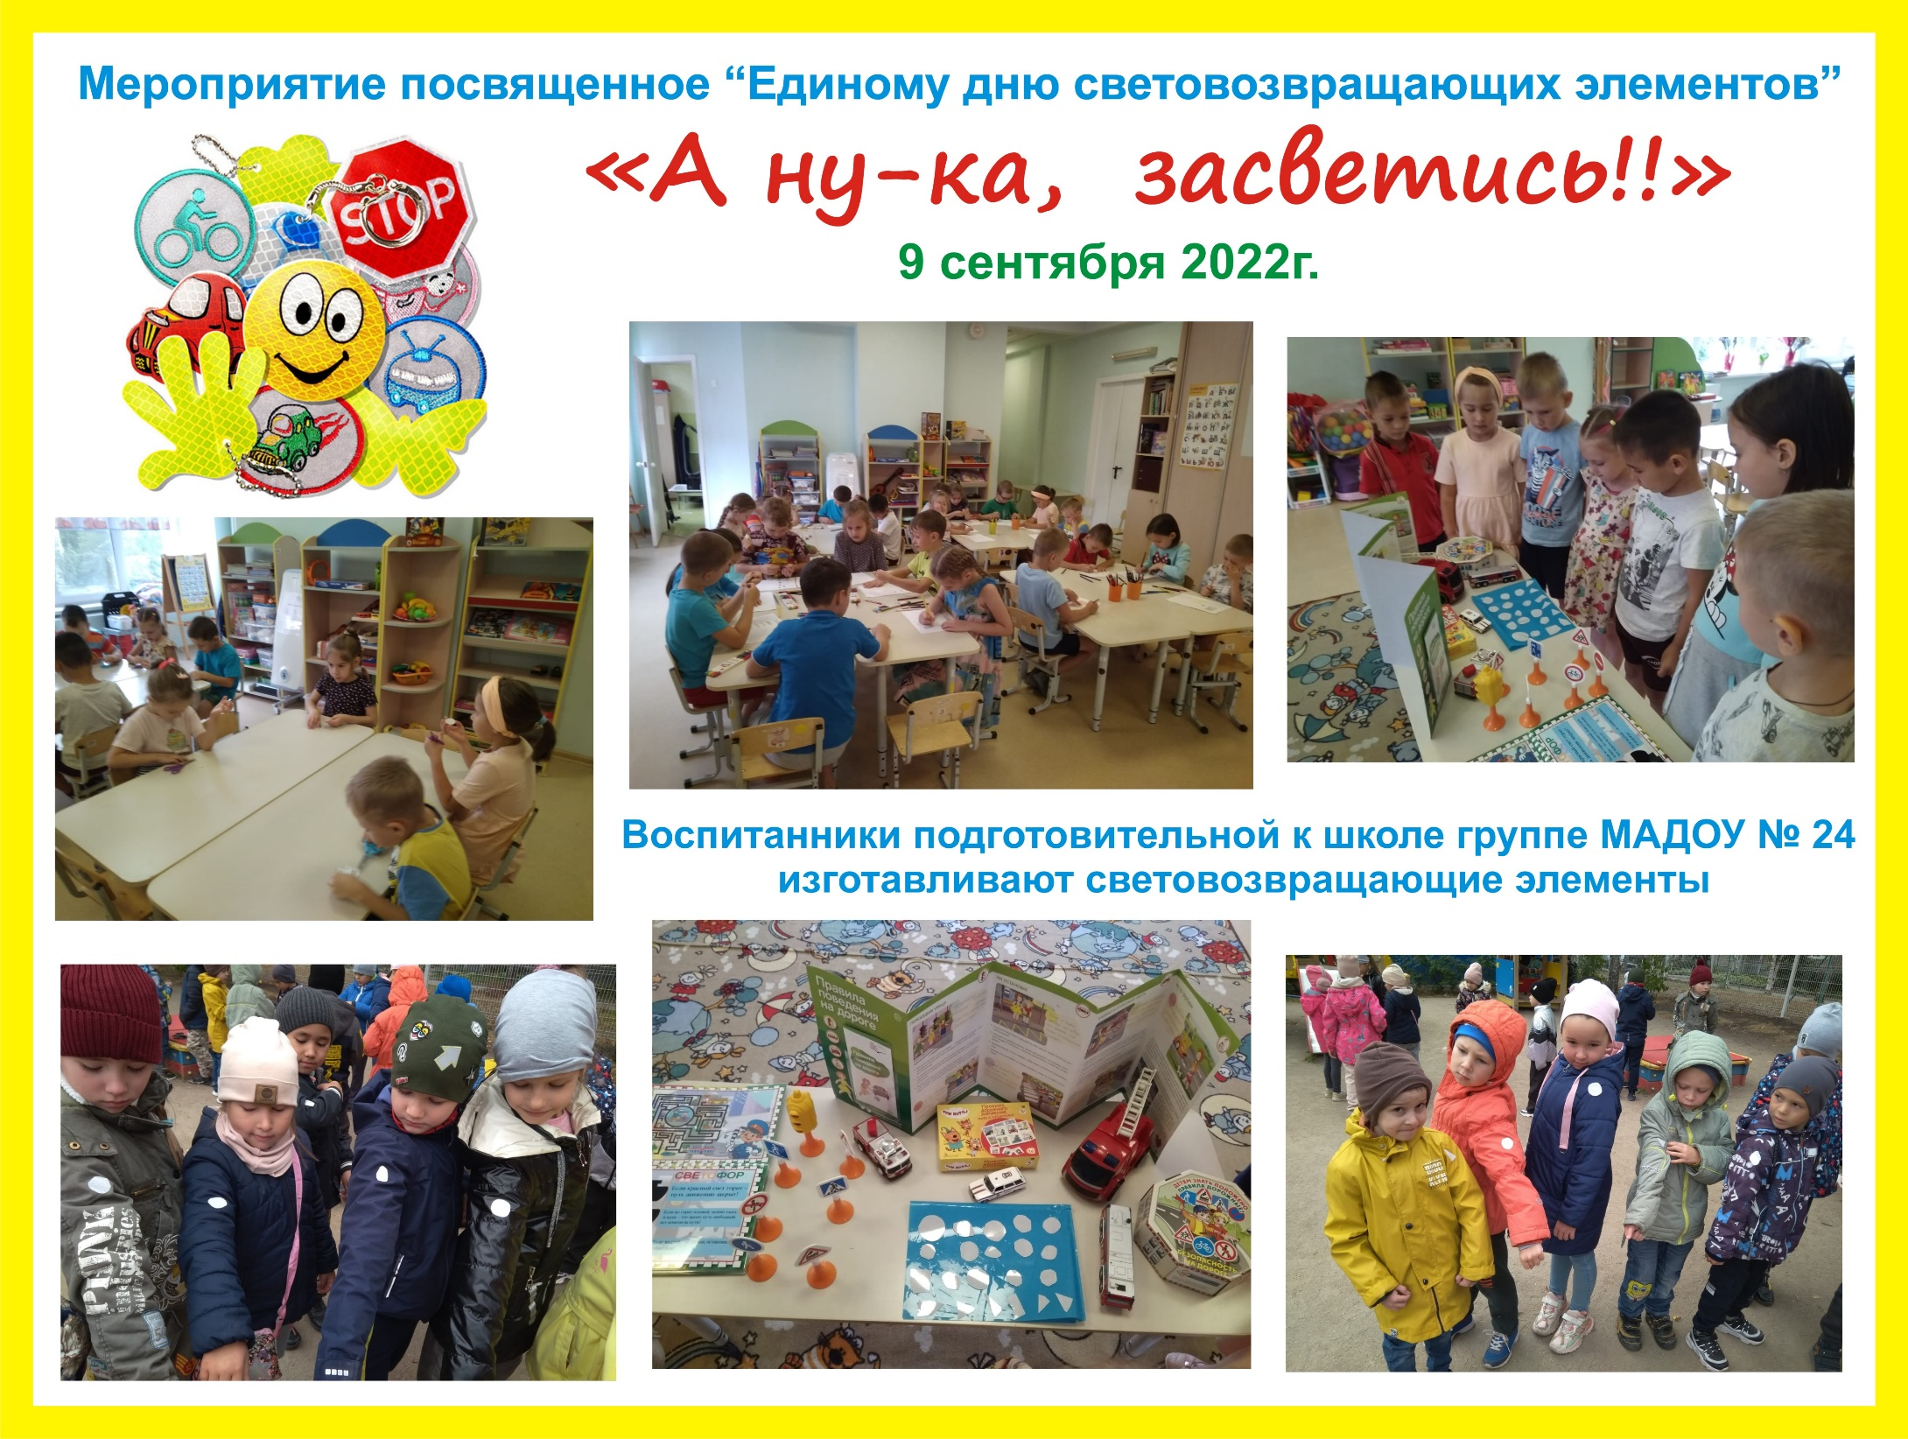

Slide 38
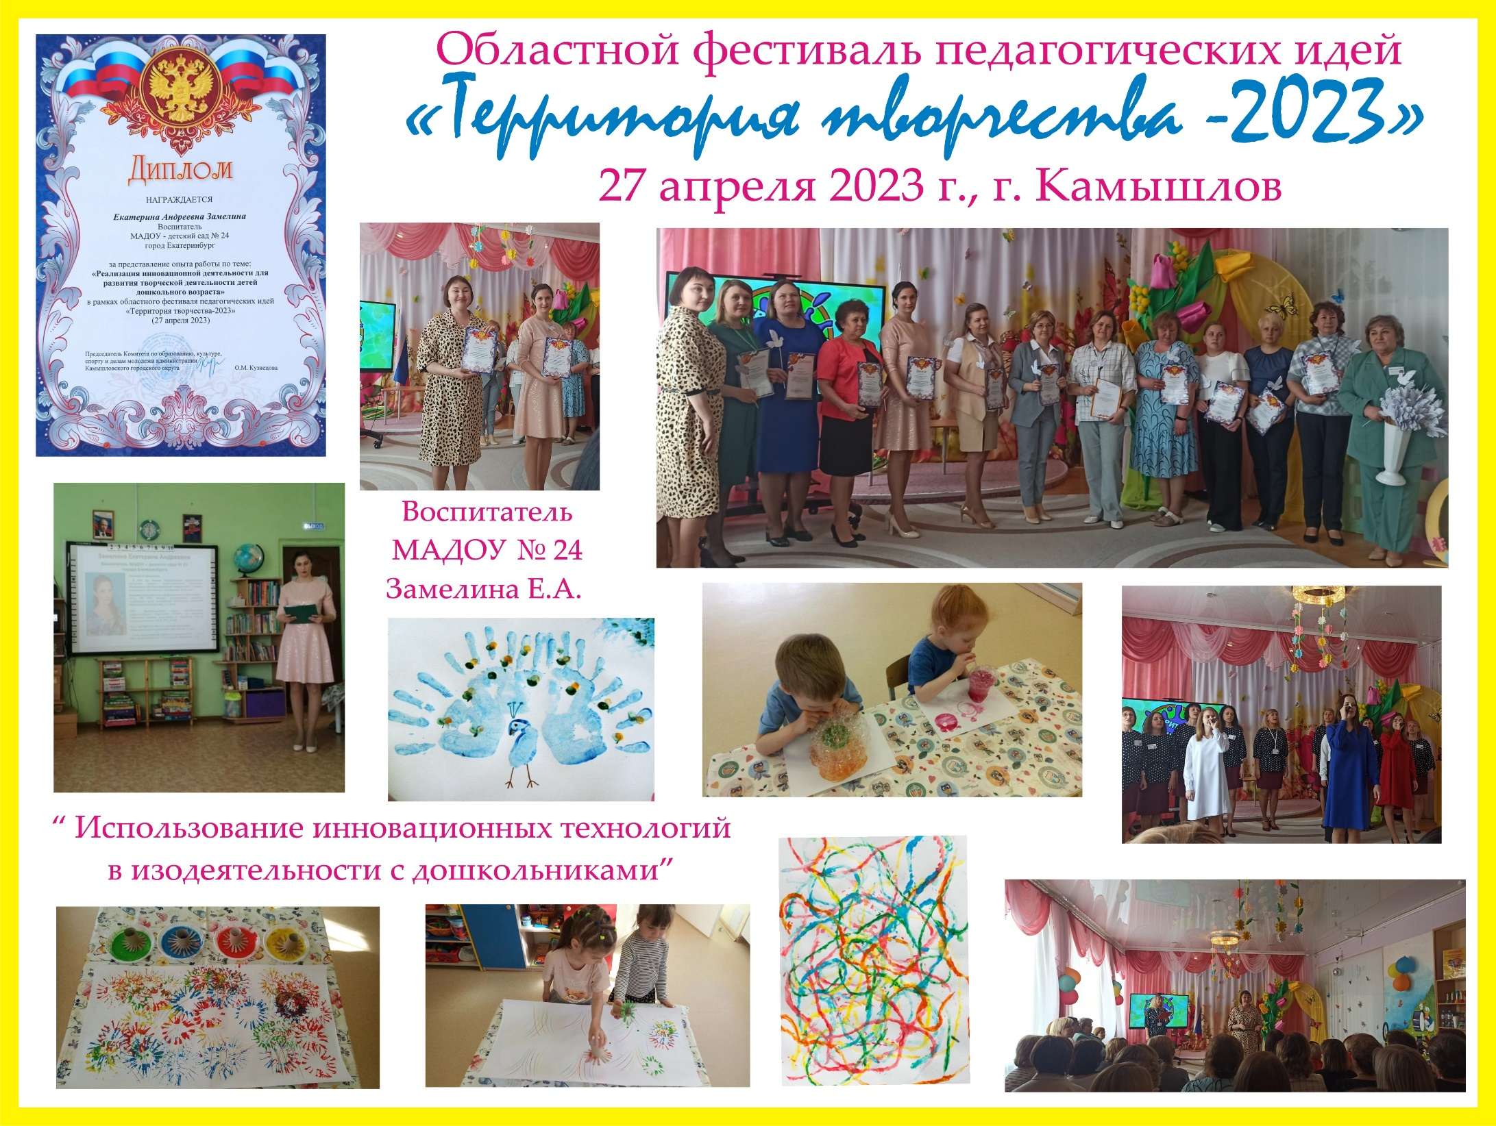

Slide 39
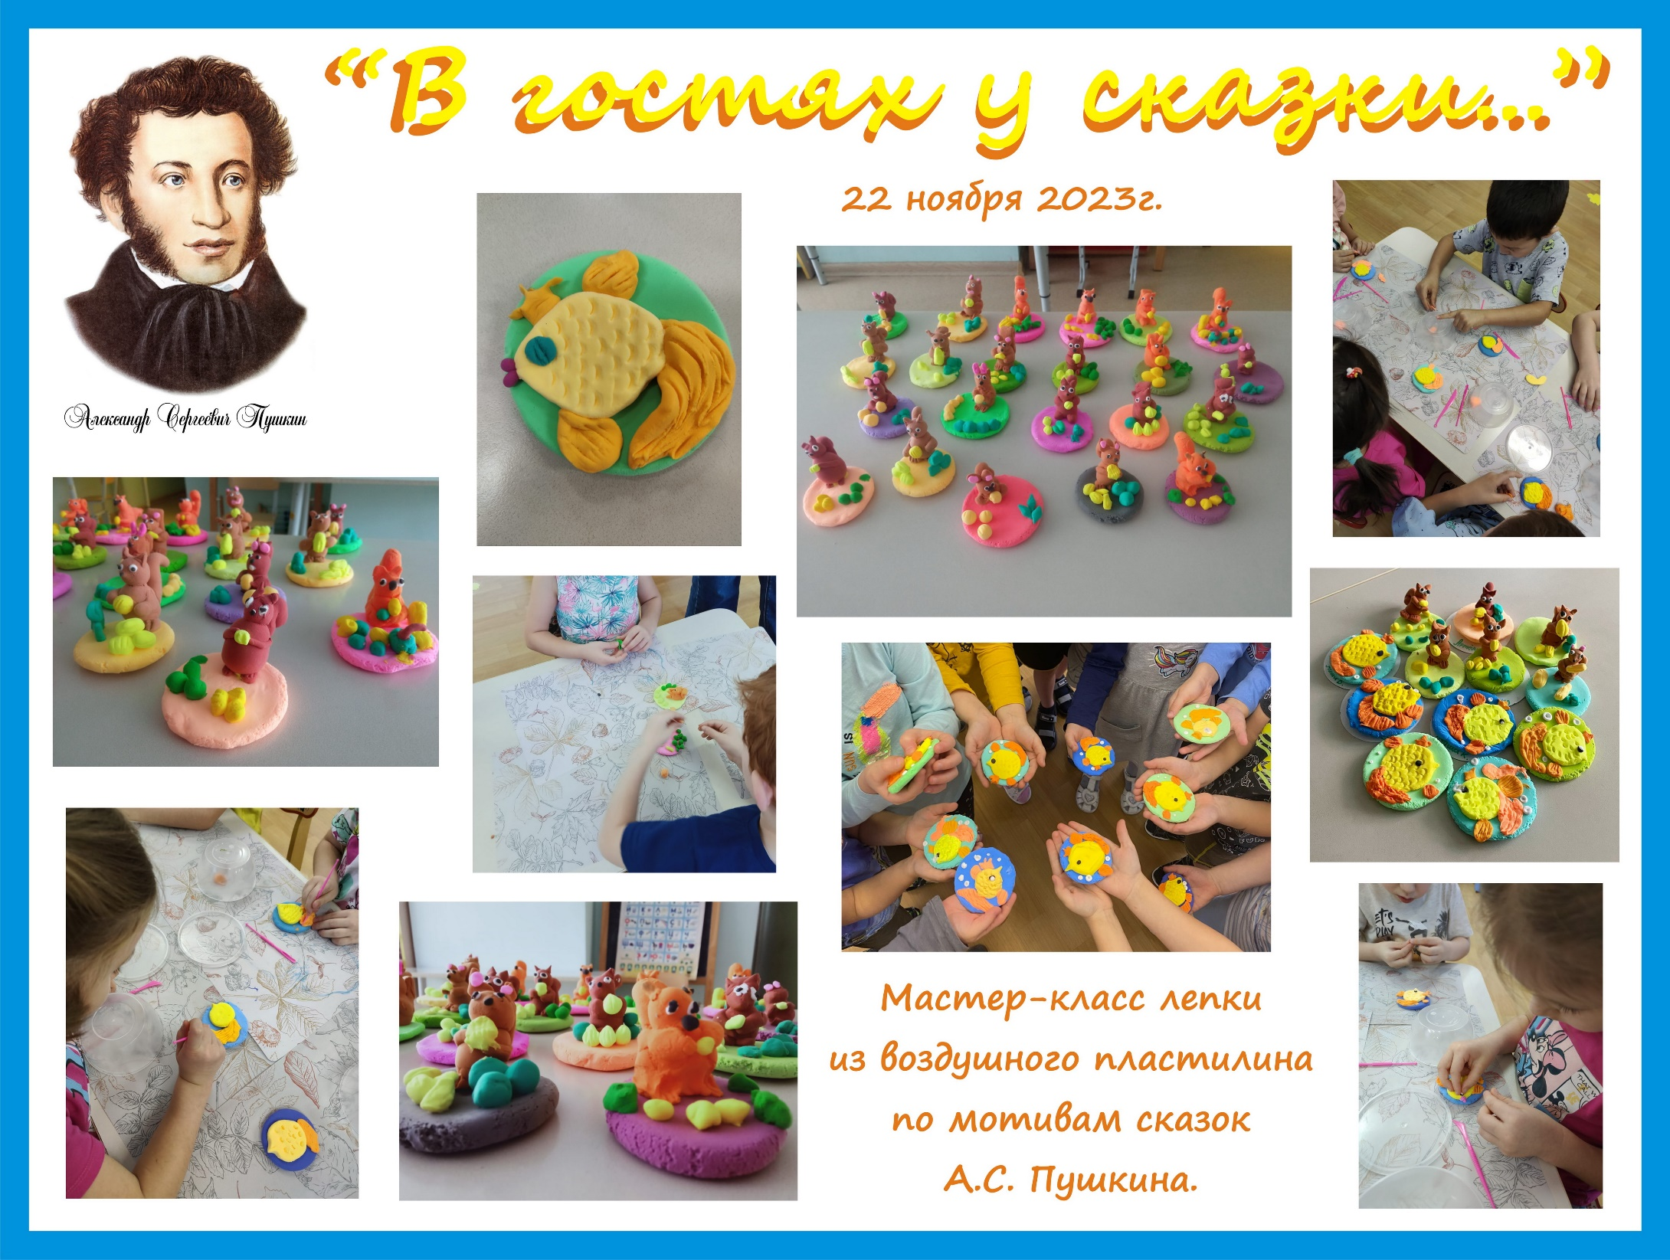

Slide 40
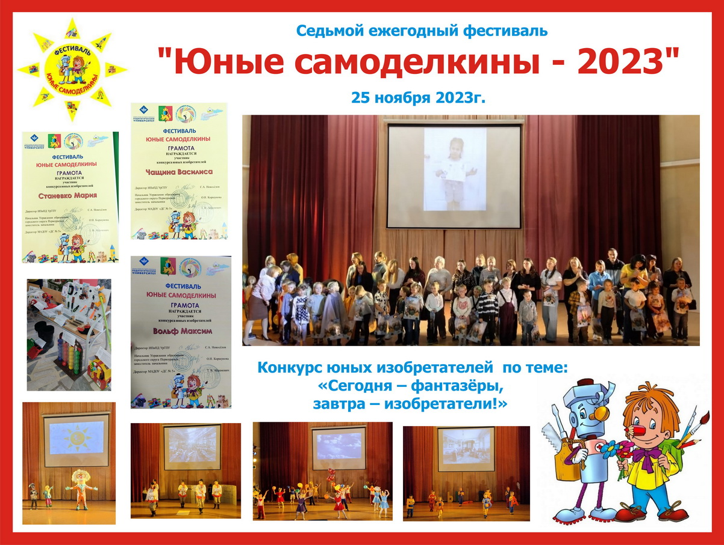

Slide 41
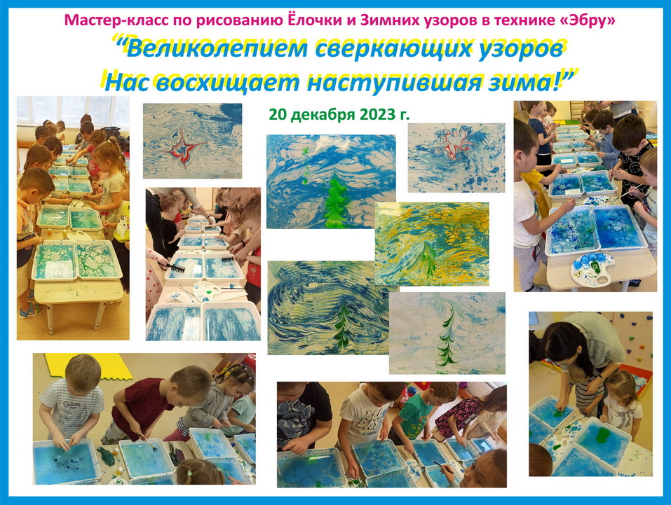

Slide 42
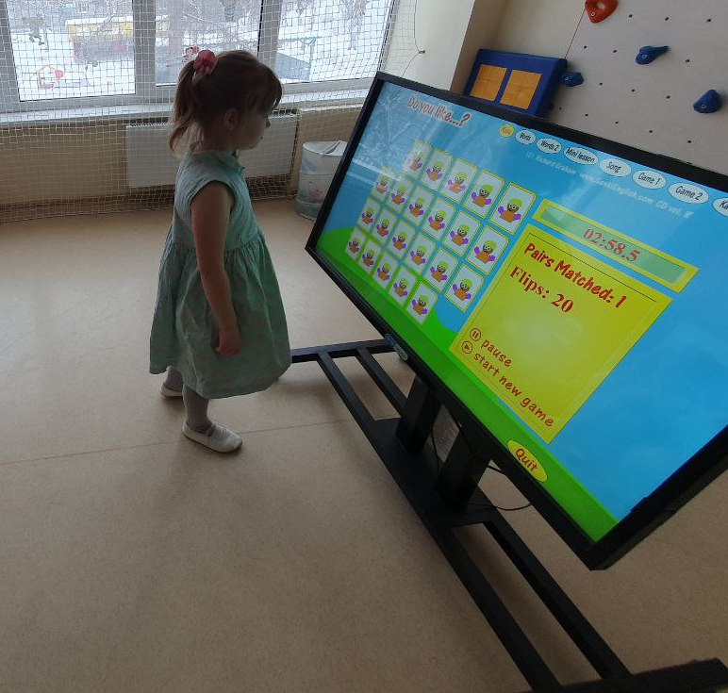
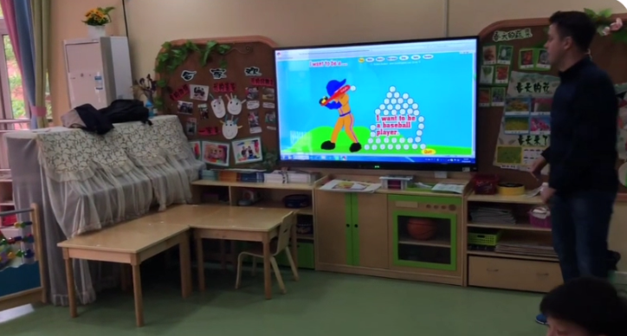
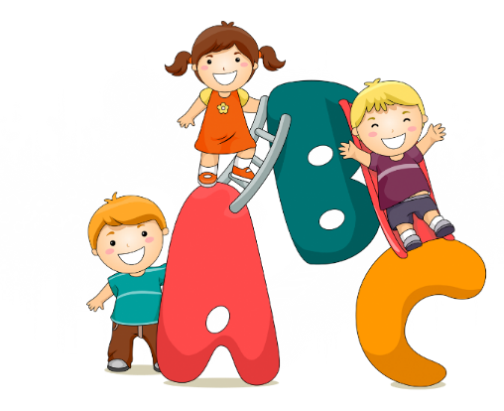
Дополнительное образование (платная образовательная услуга «Английский для Супер героев»)
Что мы делаем после того,
как дети заканчивают садик и идут в школу?
После того, как дети заканчивают садик, мы продолжаем с ними заниматься. Получив необходимую базу на групповых занятиях в детском саду, мы начинаем работать индивидуально с каждым ребёнком онлайн. На первых онлайн-уроках преподаватель выявляет сильные и слабые стороны ребёнка в английском языке.
Далее, мы готовим индивидуальный план обучения для конкретного ребёнка, исходя из его потребностей, индивидуальных особенностей и интересов. По опыту можем сказать, что дети начинают прогрессировать очень быстро. Та любовь к языку, которую мы привили им садике, помогает заниматься им с большим удовольствием, но теперь в другом формате.
https://web.telegram.org/k/#@vivaliakids
ссылка на общий канал английской школы
ссылка на канал детского сада № 24 https://t.me/vivaliakids24

